Slide 1
인공지능 단기강좌
Teddysum
정용빈

Slide 2

강사 소개
이름: 정용빈
메일: ybjeong@teddysum.ai
경북대학교 컴퓨터학부 학사
카이스트 전산학부 석사
Teddysum 자연어처리 팀장

Slide 3
강의 목표
오전(10:00 - 12:00)
강의 1: 머신러닝 소개
실습 1: 가장 간단한 머신러닝 구현, 학습해보기
오후(13:00 - 17:00)
강의 2: 딥러닝 개념 이해
실습 2: 딥러닝 모델 다운로드 및 추론
강의 3: 자연어처리 기초 및 LLM 기초
실습 3: LLM 기초 활용

Slide 4
강의 목표
인공지능 및 머신러닝에 대한 이해
비개발자로서 개발자와의 소통 원할
LLM을 포함한 최신 인공지능 기술을 이해하기 위한 기본 지식 습득
LLM을 잘 활용할 수 있는 기초 지식 습득
LLM의 구조 및 동작 방식에 대한 이해도를 만드는 것이 목표
LLM을 이용한 여러 툴, LLM을 이용하기 위한 프롬프트 작성 방식이 많이 나오고 있음
LLM에 대한 근원적인 이해를 통해 툴과 프롬프트에 대한 이해도를 높임

Slide 5
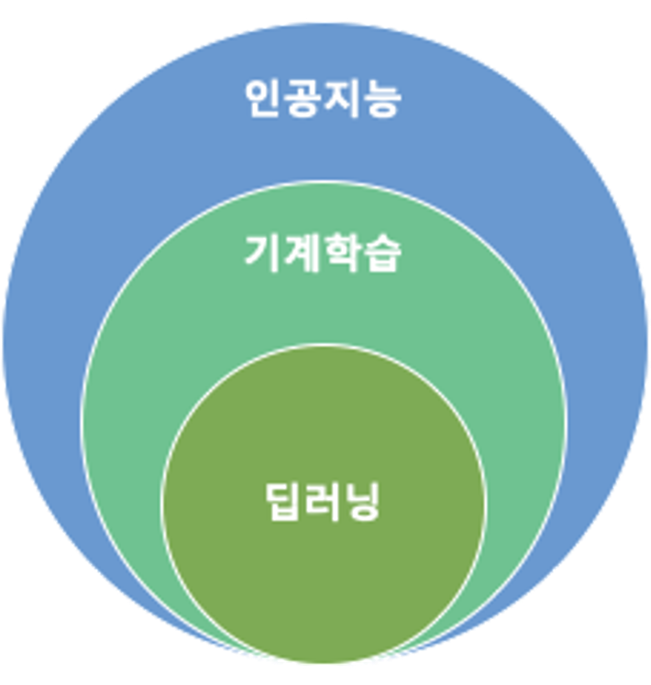
머신러닝 소개 – 인공지능과 머신러닝의 개요
인공지능
기계학습(머신러닝)
딥러닝
지식 기반 시스템
문서 관리, 지원 시스템
지능형 에이전트
온라인 쇼핑몰 구매 이력 분석
로보틱스
제조업
전문가 시스템
의료 진단

Slide 6
머신러닝 소개 – 인공지능
인공지능
인간의 지능으로 할 수 있는 사고, 학습, 자기개발 등을 컴퓨터가 할 수 있도록 하는 방법
주로 기계학습 알고리즘 활용
특정한 과제에 대해 경험을 통해 성능을 향상시키는것
기계학습
경험을 통해
(빅)데이터를 모아서
패턴을 분석하여
특정 문제를 해결한다
빅데이터: 인공지능/기계학습을 실현할 수 있는 데이터

Slide 7
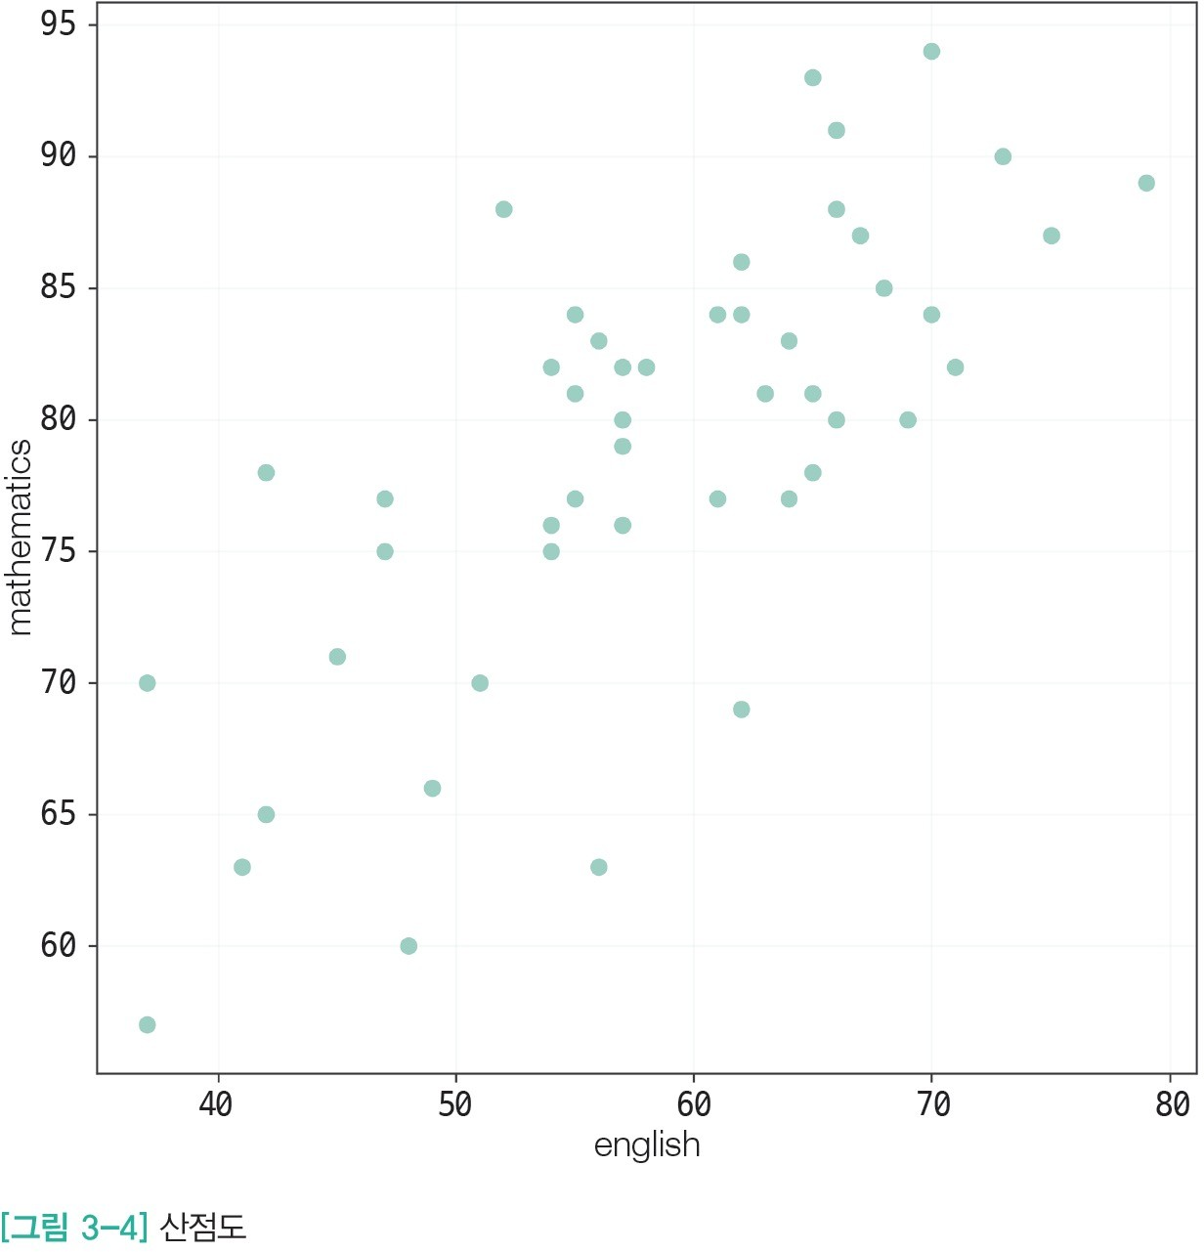
머신러닝 소개 – 기계학습에 대한 이해
데이터 분석: 관측된 데이터를 설명할 수 있는 특징 (대푯값)을 찾아내고 분석하는 것
우리반 영어, 수학 점수는 어떤 상관관계가 있을까?
영어를 잘하는 친구들이 수학도 잘할까?
전체 데이터 (모집단)를 획득할 수 없을 때 관측된 데이터로 전체 데이터의 특징을 알 수 있을까? 얼마나 정확할까?

Slide 8
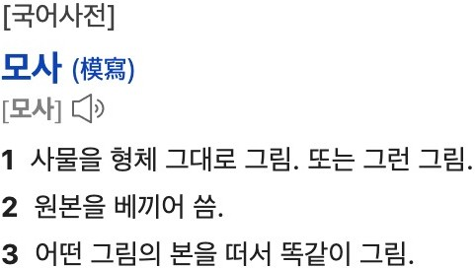
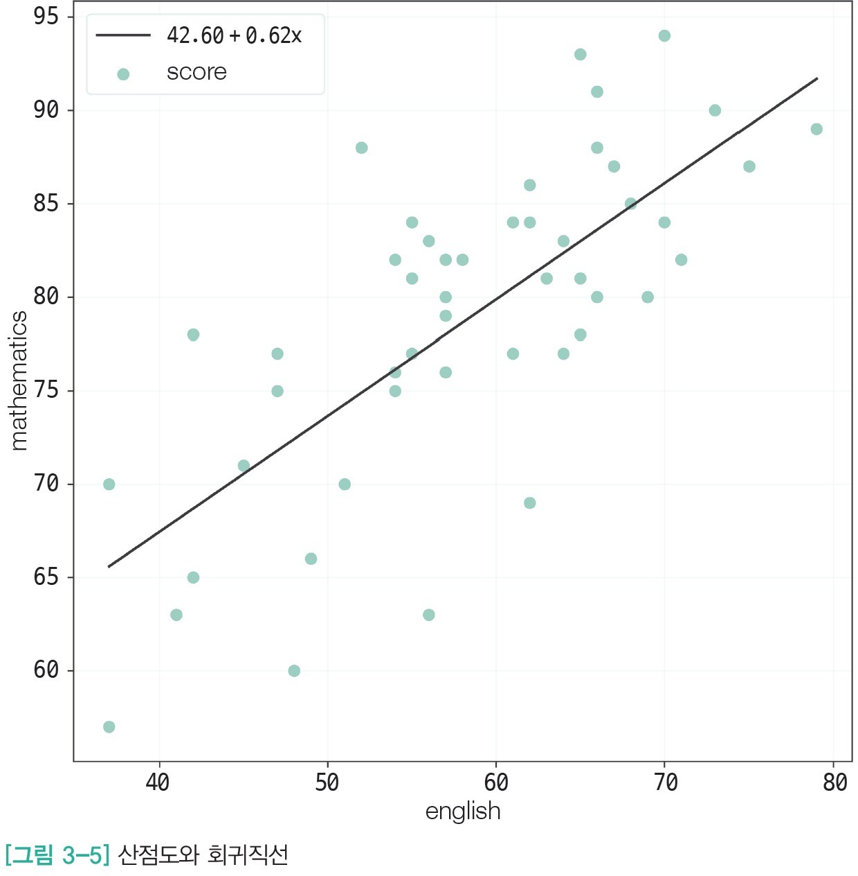
머신러닝 소개 – 기계학습에 대한 이해
좁은 의미의 기계학습: 관측 데이터 (표본)를 활용해 전체 데이터(모집단)를 최적으로 모사하는 프로그램
모사의 방법
- 회귀직선 등

Slide 9
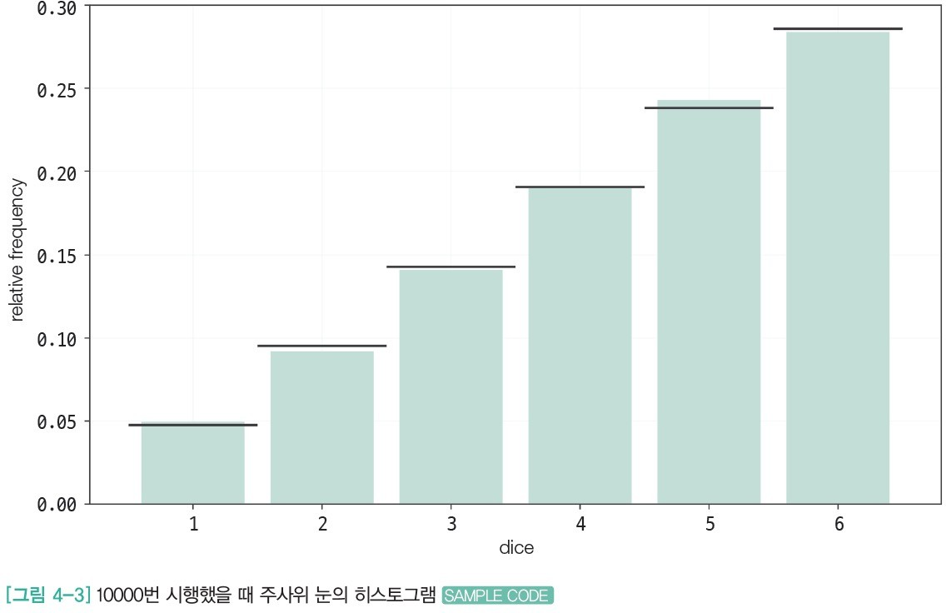
머신러닝 소개 – 기계학습에 대한 이해
그런데 모사(==모델링)가 되기는 함?
불공정한 주사위를 10000번 돌리고 그 눈금을 relative frequency로 확인해보면 확률 모형이 나옴
모사의 방법
- 확률모형

Slide 10
머신러닝 소개 – 기계학습에 대한 이해
그런데 모사(==모델링)가 되기는 함?
우리반 영어, 수학 점수 (관측) 데이터를 이용해 영어 점수와 수학 점수 간의 상관관계를 가장 잘 나 타내는 회귀모형을 그릴 수 있음
모사의 방법
- 회귀직선 등

Slide 11
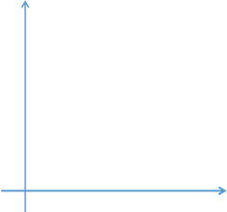
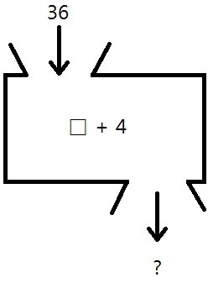
머신러닝 소개 – 기계학습에 대한 이해
그러면 모델링은 어떻게 함?
관측 데이터를 가장 잘 설명하는 함수 f(x)를 만들면 됨. 여기서 x = input data
7
6
5
4
3
2
1
y = f(x)
f(x) = w * x + b
f(x):
return w*x+b
Y ={1,3,5,6}
1 2 3 4 5 6 7 8
x

Slide 12
머신러닝 소개 – 기계학습에 대한 이해
기계학습 = Data(D)로 Model(M)을 만드는 과정

Slide 13
머신러닝 소개 – 기계학습에 대한 이해
기계학습 = Data(D)로 Model(M)을 만드는 과정
X : 입력 데이터
f(x) = ??
Y : 예측, 분류 하고싶은 것

Slide 14
머신러닝 소개 – 기계학습에 대한 이해
기계학습 = Data(D)로 Model(M)을 만드는 과정
X : 입력 데이터
f(x) = ??
Y : 예측, 분류 하고싶은 것
데이터에 Y값이 있을 때: 지도학습
Y값이 없을 때: 비지도학습
Y값이 없는데 잘잘못을 판단할 수 있을 때: 강화학습

Slide 15
머신러닝 소개 – 기계학습에 대한 이해
기계학습 = Data(D)로 Model(M)을 만드는 과정
- 데이터가 숫자라면? (선형회귀 예제)
X = 수학 점수 {45, 29, 83, 66}
f(x) = ??
Y = 영어 점수 {65, 49, 93, 56}

Slide 16
머신러닝 소개 – 기계학습에 대한 이해
기계학습 = Data(D)로 Model(M)을 만드는 과정
- 데이터가 글자라면? (자연어 처리)
X = 이 면도기 최악임 비추
f(x) = ??
Y = 부정적

Slide 17

머신러닝 소개 – 기계학습에 대한 이해
기계학습 = Data(D)로 Model(M)을 만드는 과정
- 데이터가 이미지라면? (이미지 처리)
X =
f(x) = ??
Y = 고양이

Slide 18
머신러닝 소개 – 기계학습에 대한 이해
기계학습 = Data(D)로 Model(M)을 만드는 과정
- 결국 데이터 유형에 따라 f(x)=?? 부분을 구현하면 되는 것! 어떻게?
X =
f(x) = ??
Y = 고양이

Slide 19
머신러닝 소개 – 기계학습에 대한 이해
기계학습 = Data(D)로 Model(M)을 만드는 과정
- 우리는 이미 너무 익숙하게 f(x)를 구현해 왔다. 명시적 프로그래밍으로!
X =
f(x):
if(눈이2개):
if(코가 뭉툭?):
if(귀여움?): return 고양이
Y = 고양이

Slide 20
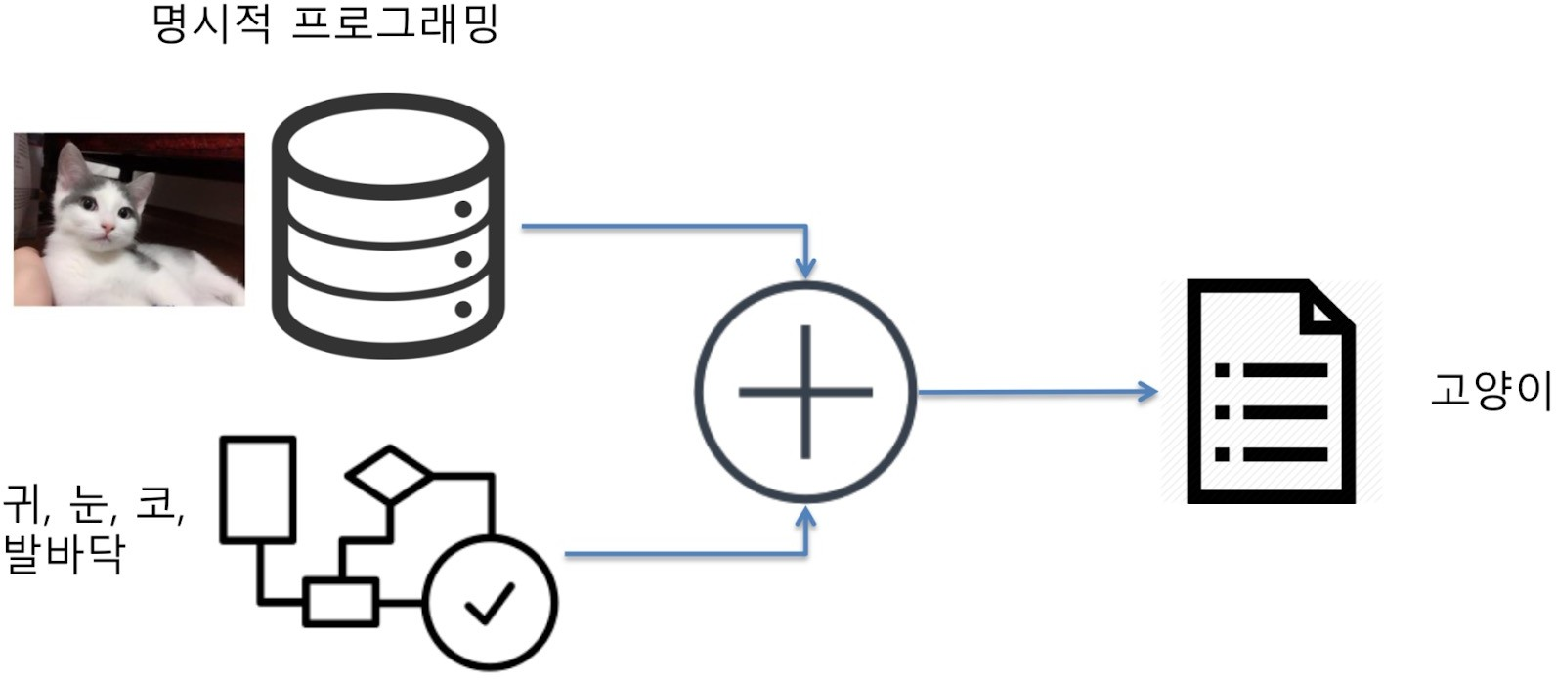
머신러닝 소개 – 기계학습에 대한 이해
명시적 프로그래밍: 사람이 데이터를 관측하고 지식을 추출해서 규칙을 정함
- (의문점) 고양이의 모든 특징을 넣을 수 있을까? 개와 고양이는 어떻게 구분하지?
데이터
X =
f(x):
if(눈이2개):
if(코가 뭉툭?):
if(귀여움?): return 고양이
지식
Y = 고양이

Slide 21
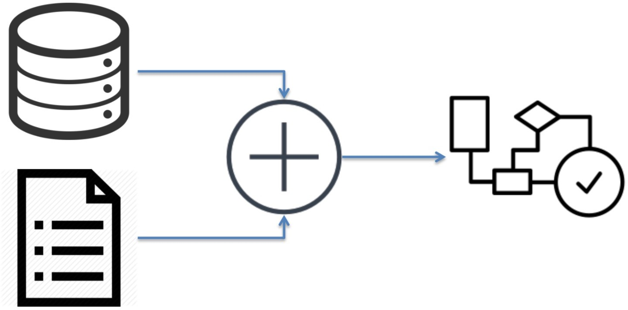
머신러닝 소개 – 기계학습에 대한 이해
기계학습의 모델링: 데이터로부터 문제 해결을 위한 지식을 생성
- 고양이 사진으로부터 고양이를 분별할 수 있는 규칙을 자동으로 생성하도록 해보자
X =
고양이판별함수
f(x):
return a*x^3 + b*x^2 + 4*c
털 색
눈 색
귀모양
코모양
눈망울..
등 고양이 판별을 위한 특징 을 자동으로 추출
털색
머리모양
Y = 고양이
출력 데이터 Y: 고양이

Slide 22
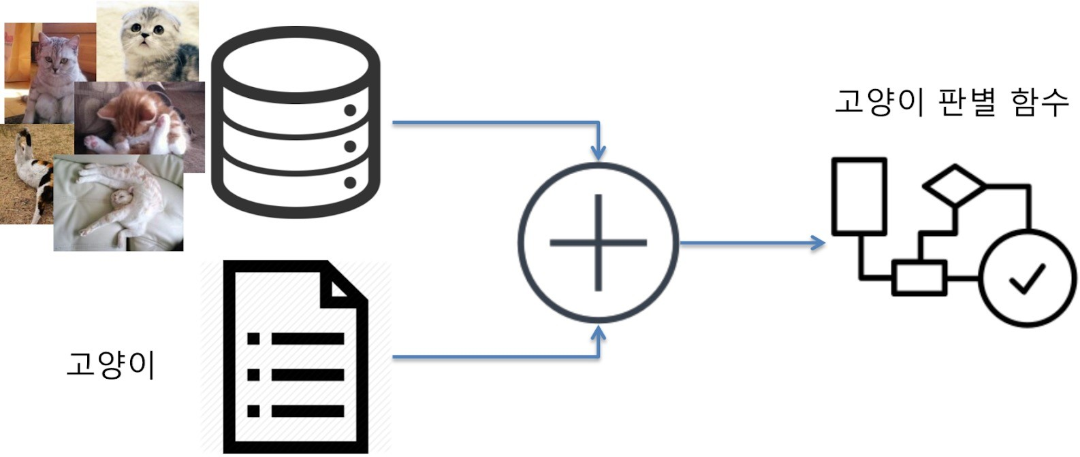
머신러닝 소개 – 기계학습에 대한 이해
명시적 프로그래밍과 기계학습의 비교
기계 학습
다 좋은데 고양이 판별 지식은 어떻게 자동으로 생성하나?

Slide 23
머신러닝 소개 – 기계학습에 대한 이해
기계학습에서 자동으로 생성될 지식은 어떻게 찾을 수 있을까?
- 강하게 키우자. 문제를 주고 예측해보게 한 뒤에 틀리면 혼내고 정답 알려주고 복습 시키자
x1 =
입력으로 x1을 받았다
최초 f(x)를 a=2, b=3, c=9로 그냥 찍었다.
송아지와 가까운 return이 나왔다
틀렸다.. 혼났다. 정답이 고양이라고 한다.
정답과 비교해보니 a=털색이 좀더 gray일때 고양이 라고 한다.
a,b,c값을 x1과 비슷한 사진이 들어오면 고양이 값이 나올 수
있도록 조정해본다
f(x):
return a*x^3 + b*x^2 + 4*c
눈크기
털색
머리모양
y1 = 송아지
앞으로 우리가 배울 전부

Slide 24
머신러닝 소개 – 머신러닝(기계학습)
머신러닝은 데이터에서부터 학습하도록 컴퓨터를 프로그래밍하는 과학(또는 예술)
“머신러닝은 명시적인 프로그래밍 없이 컴퓨터가 학습하는 능력을 갖추게 하는 연구 분야”
-아서 새뮤얼(Arthur Samuel), 1959
“어떤 작업 T에 대한 컴퓨터 프로그램의 성능을 P로 측정했을 때 경험 E로 인해 성능이 향상됐다면, 이 컴퓨터 프로그램은 작업 T와 성능 측정 P에 대해 경험 E로 학습한 것”
-톰 미첼(Tom Mitchell), 1997
스팸 필터는 (사용자가 스팸이라고 지정한) 스팸 메일과 일반 메일의 샘플을 이용해 스팸 메일 구분법을 배울 수 있는 머신러닝 프로그램의 하나
기본 용어
훈련 세트(training set): 시스템이 학습하는 데 사용하는 샘플
훈련 사례training instance(혹은 샘플): 각 훈련 데이터,
이 경우 작업 T는 새로운 메일이 스팸인지 구분하는 것
경험 E는 훈련 데이터(training data)
성능 측정 P는 직접 정의해야 하며, 이 성능 측정을 정확도accuracy라고 부르며 분류 작업에 자주 사용됨

Slide 25
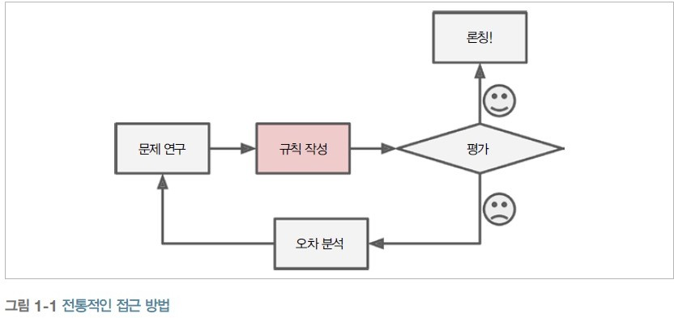
머신러닝 소개 – 머신러닝의 탄생 배경
전통적 프로그래밍 기법으로는 규칙이 점점 길고 복잡해지므로 유지 보수하기 매우 힘듦
머신러닝 기법에 기반을 둔 스팸 필터는 일반 메일에 비해 스팸에 자주 나타나는 패턴을 감지하여 어떤 단어와 구절이 스팸 메일을 판단하는 데 좋은 기준인지 자동으로 학습합니다
전통적인 방식으로는 너무 복잡하거나 알려진 알고리즘이 없는 분야(예:음성인식}

Slide 26
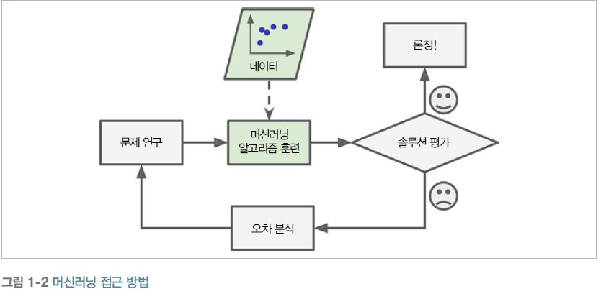
머신러닝 소개 – 머신러닝을 사용하는 이유
머신러닝의 장점
기존 솔루션으로는 많은 수동 조정과 규칙이 필요한 문제: 하나의 머신러닝 모델이 코드를 간단하게 만들고 전통적인 방법보다 더 잘 수행되도록 할 수 있음
전통적인 방식으로는 해결 방법이 없는 복잡한 문제: 가장 뛰어난 머신러닝 기법으로 해결 방법을 찾을 수 있음
유동적인 환경: 머신러닝 시스템은 새로운 데이터에 적응 가능
복잡한 문제와 대량의 데이터에서 통찰 얻기

Slide 27
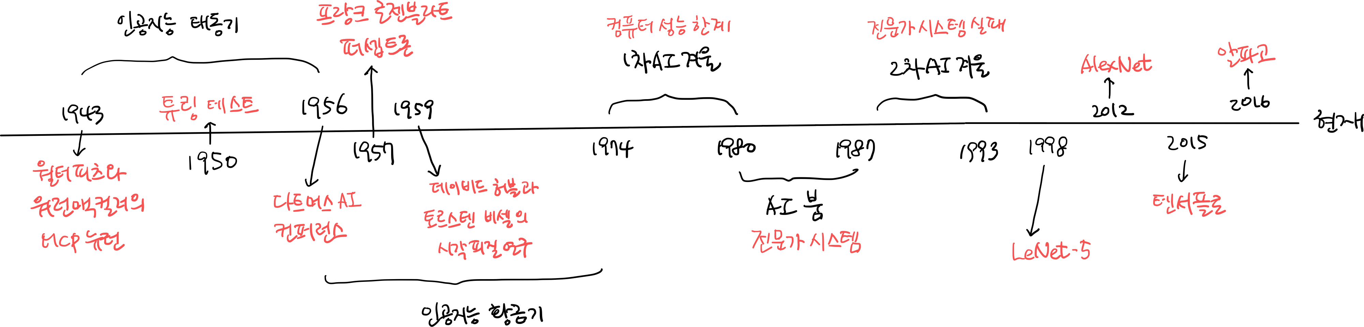
머신러닝 소개 – 머신러닝 발전 역사
머신러닝 발전 역사

Slide 28
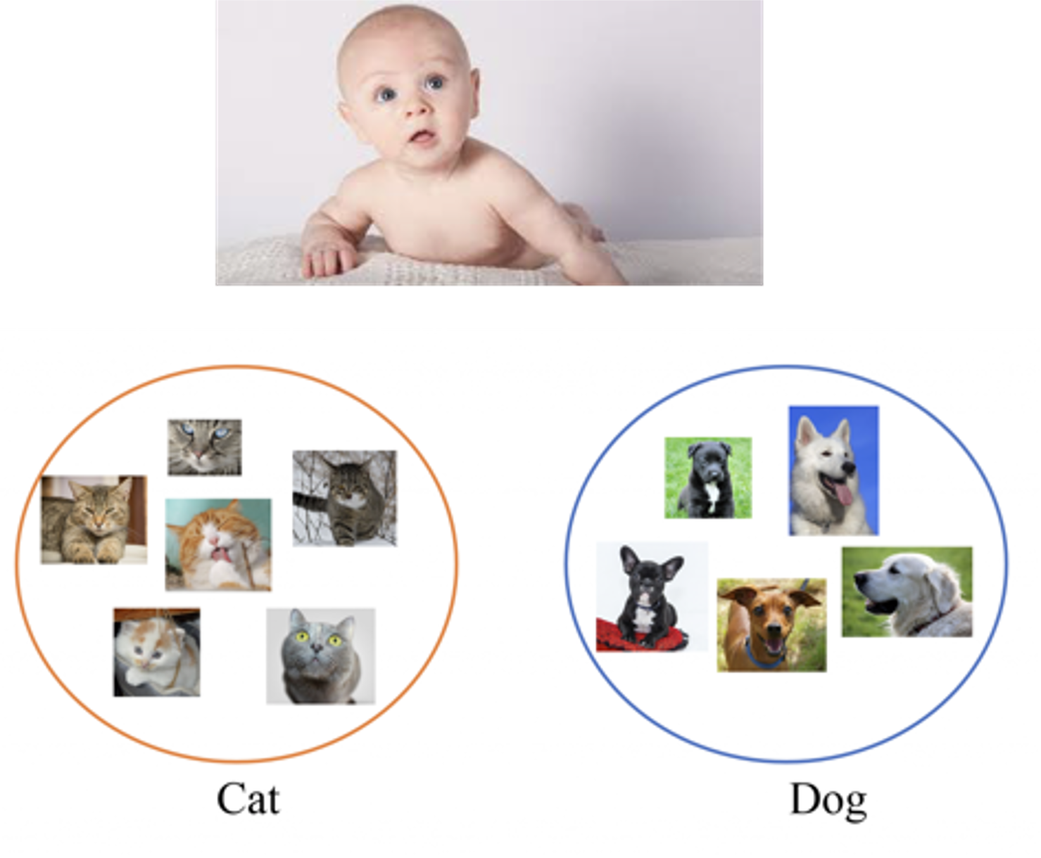
머신러닝 소개 – 머신러닝 작동 overview
사람은 개와 고양이를 구분하는 방법을 어떻게 배울까?
경험을 통해 특징점을 분석하거나 혹은 데이터(e.g., 책)를 통해 지식으로 습득

Slide 29

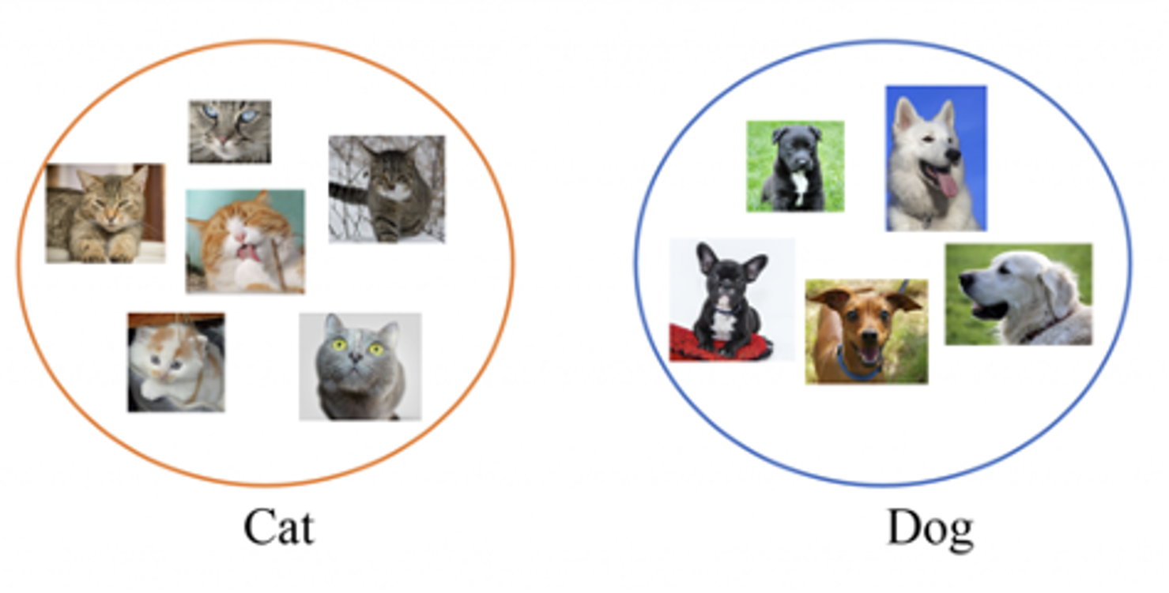
머신러닝 소개 – 머신러닝 작동 overview
기계학습으로 개와 고양이를 어떻게 구분할 수 있을까?
데이터(e.g., 사진)를 통해 특징점을 분석하고 이를 지식으로 습득

Slide 30
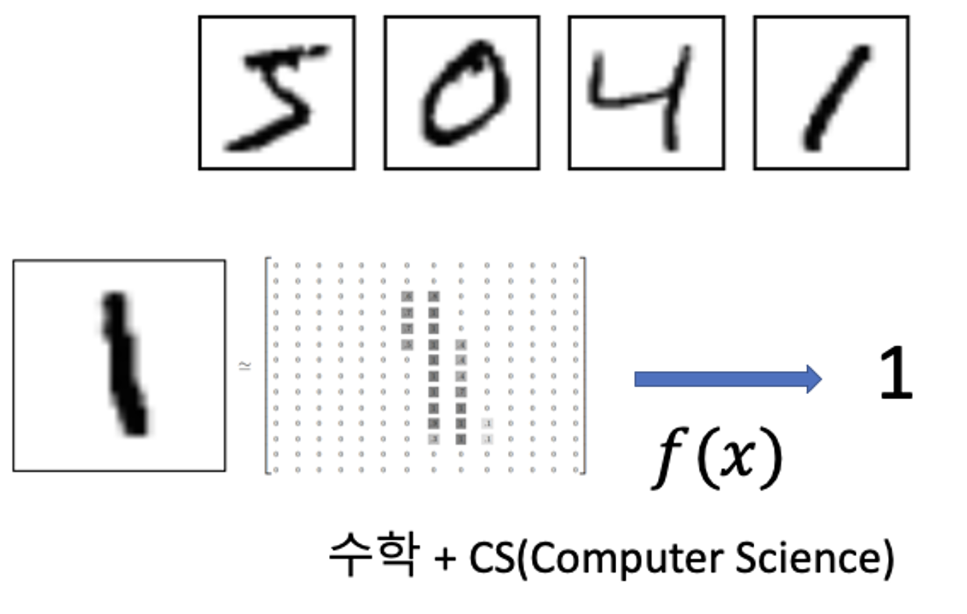
머신러닝 소개 – 머신러닝 작동 overview
기계학습 기반의 이미지 인식
이미지의 패턴을 찾는 함수를 찾는다!

Slide 31
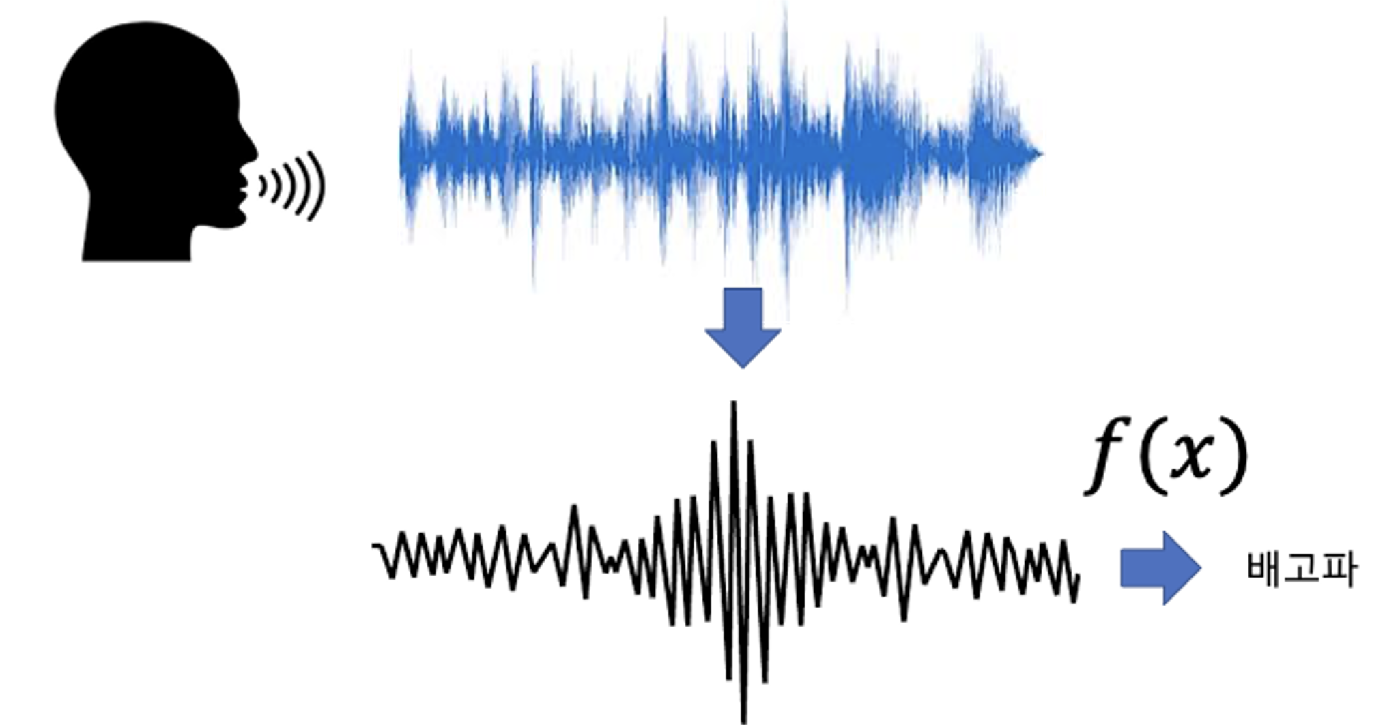
머신러닝 소개 – 머신러닝 작동 overview
기계학습 기반의 음성 인식
음성데이터의 패턴을 찾는 함수를 찾는다!

Slide 32
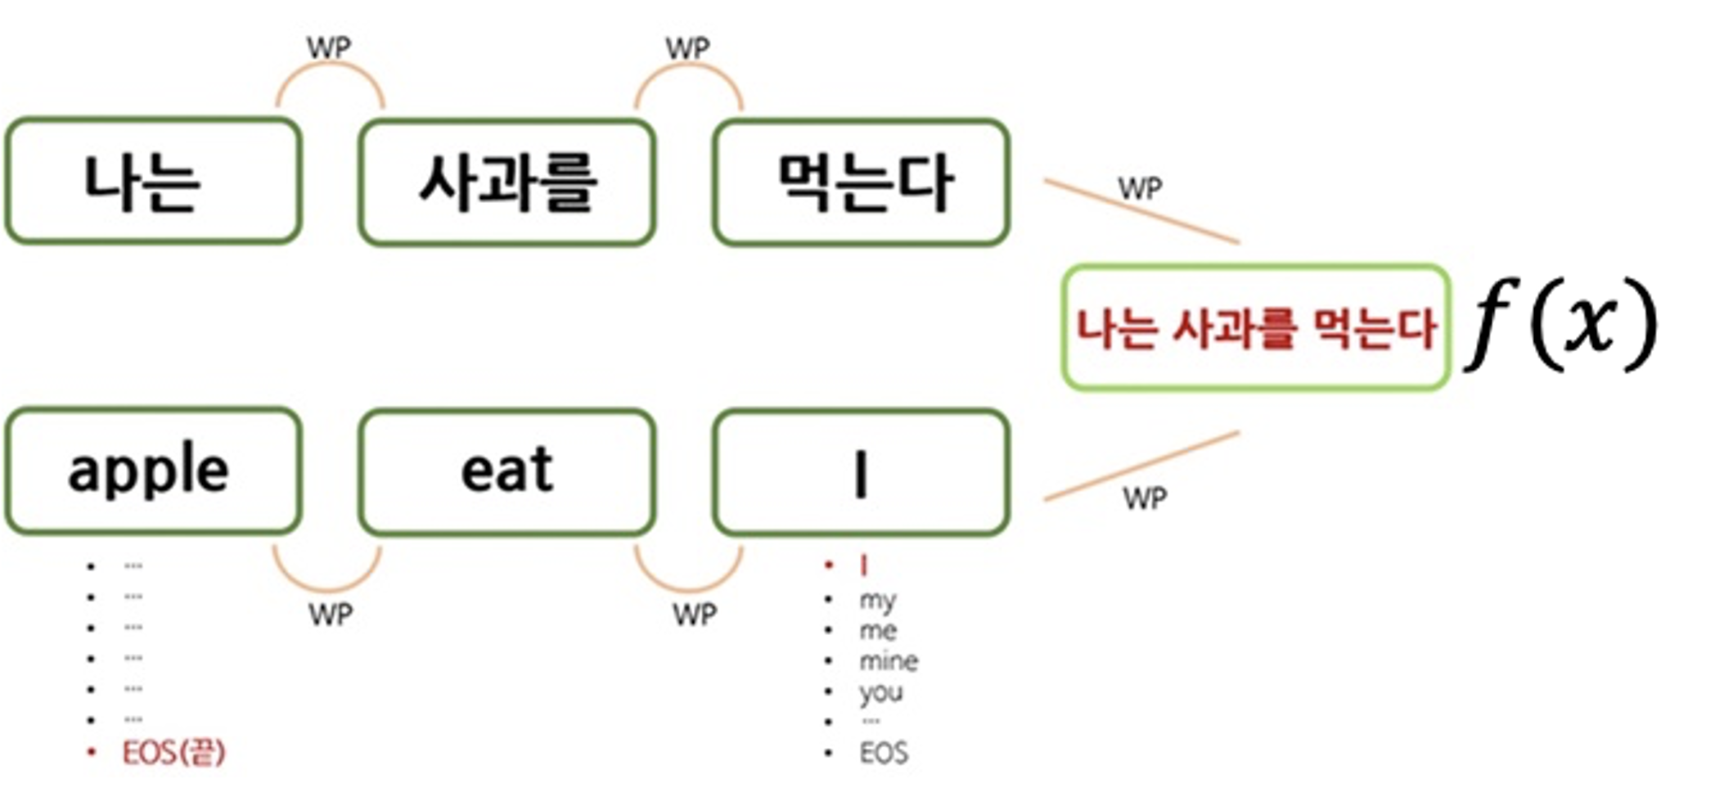
머신러닝 소개 – 머신러닝 작동 overview
기계학습 기반의 언어 번역
한국어와 영어의 문장 패턴을 찾는 함수를 찾는다!

Slide 33
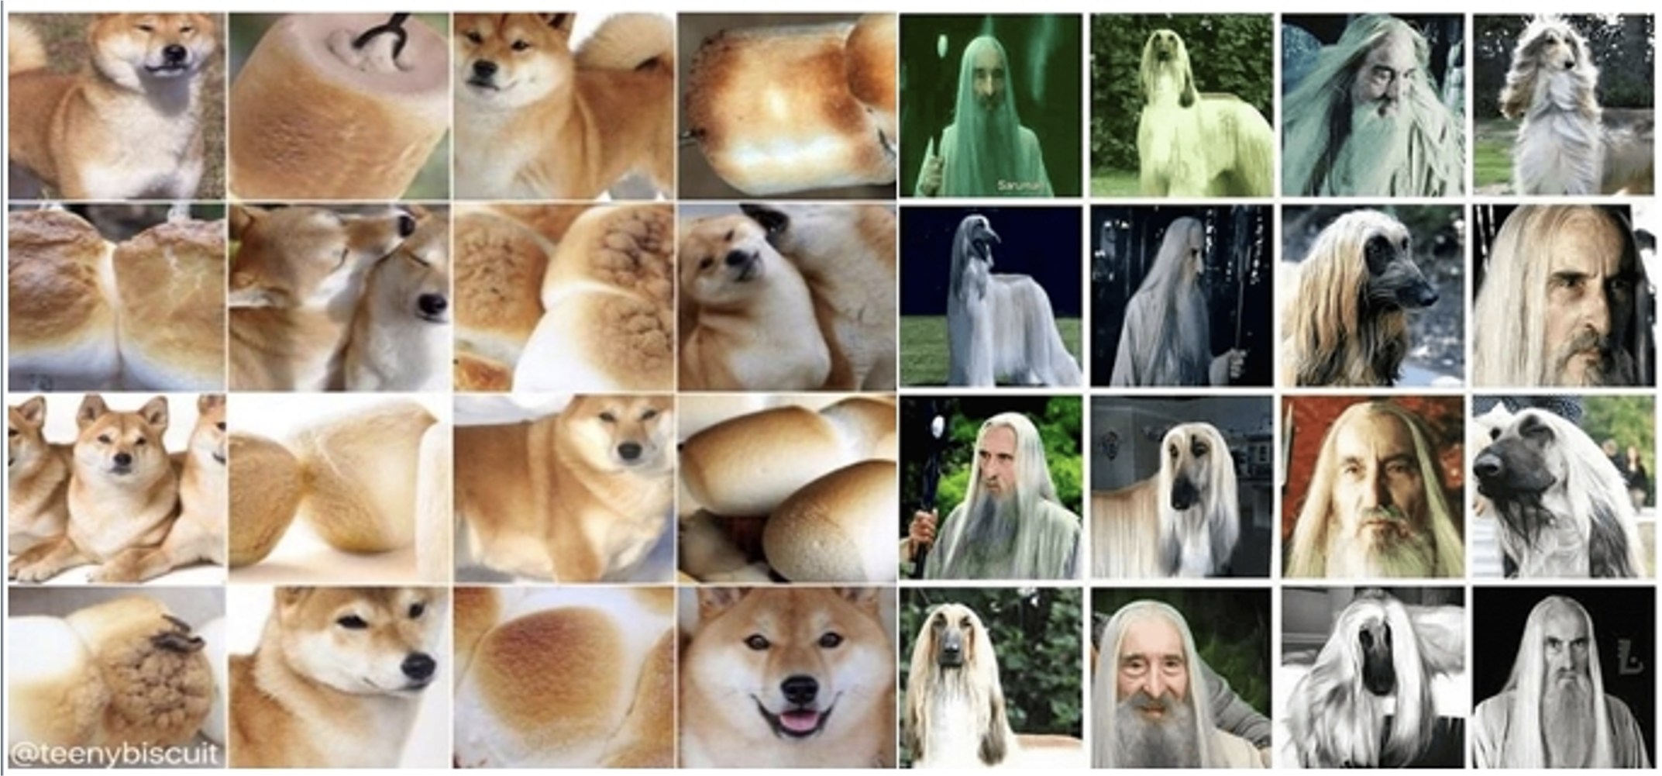
머신러닝 소개 – 머신러닝 작동 overview
인공지능의 기술 수준 (실패 사례)
Object Detection

Slide 34
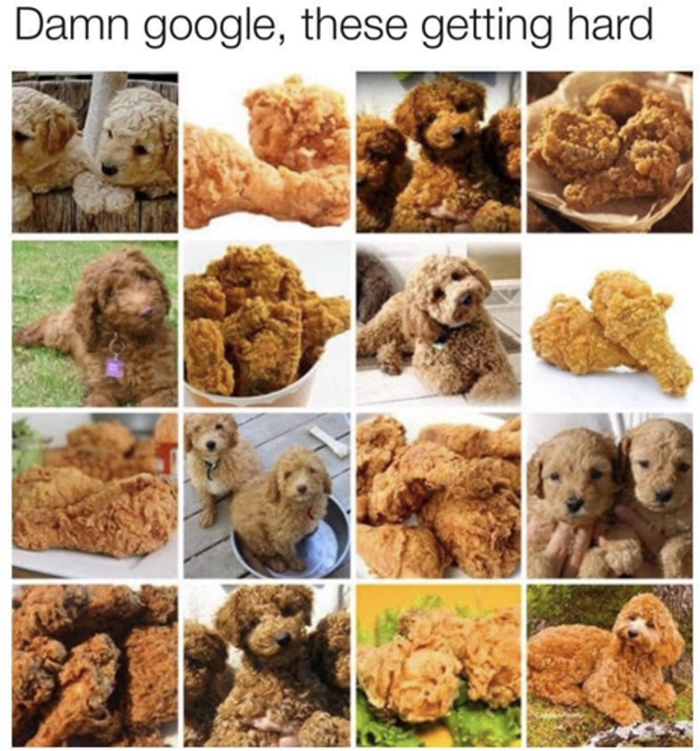
머신러닝 소개 – 머신러닝 작동 overview
인공지능의 기술 수준 (실패 사례)
Object Detection

Slide 35
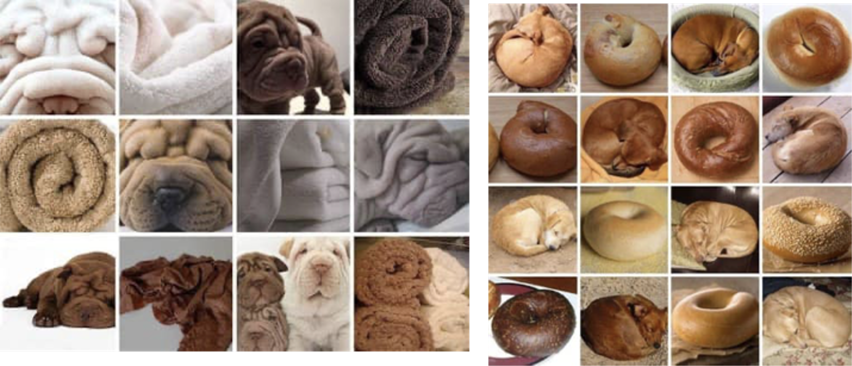
머신러닝 소개 – 머신러닝 작동 overview
인공지능의 기술 수준 (실패 사례)
Object Detection

Slide 36







머신러닝 소개 – 머신러닝 만드는방법
코딩으로 구현
프로그래밍 언어: Python
머신러닝 라이브러리: sk-learn, keras, pytorch, tensorflow

Slide 37
머신러닝 소개 – 머신러닝이 활용되는곳
이미지 분류 작업: 생산 라인에서 제품 이미지를 분석해 자동으로 분류
시맨틱 분할 작업: 뇌를 스캔하여 종양 진단
텍스트 분류(자연어 처리): 자동으로 뉴스 기사 분류
텍스트 분류: 토론 포럼에서 부정적인 코멘트를 자동으로 구분
텍스트 요약: 긴 문서를 자동으로 요약
자연어 이해 : 챗봇(chatbot) 또는 개인 비서 만들기
회귀 분석: 회사의 내년도 수익을 예측하기
음성 인식: 음성 명령에 반응하는 앱
이상치 탐지: 신용 카드 부정 거래 감지
군집 작업: 구매 이력을 기반으로 고객을 나누고 각 집합마다 다른 마케팅 전략을 계획
데이터 시각화: 고차원의 복잡한 데이터셋을 명확하고 의미 있는 그래프로 표현하기
추천 시스템: 과거 구매 이력을 기반으로 고객이 관심을 가질 수 있는 상품 추천하기
강화 학습: 지능형 게임 봇(bot) 만들기

Slide 38
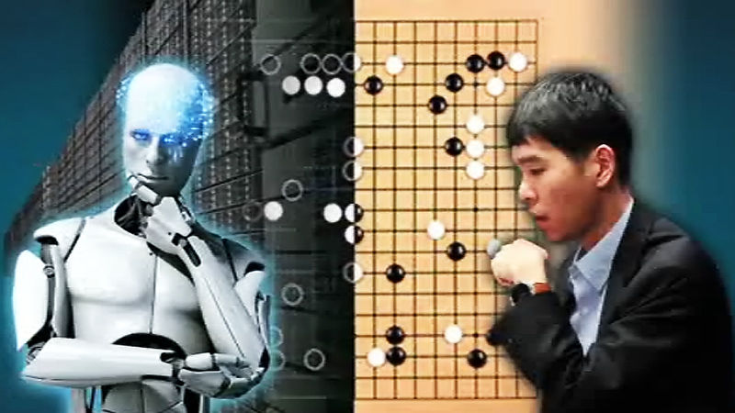
머신러닝 소개 – 머신러닝이 활용되는곳
인공지능의 기술 수준 (성공 사례)
게임

Slide 39

머신러닝 소개 – 머신러닝이 활용되는곳
인공지능의 기술 수준 (성공 사례)
그림 창작

Slide 40
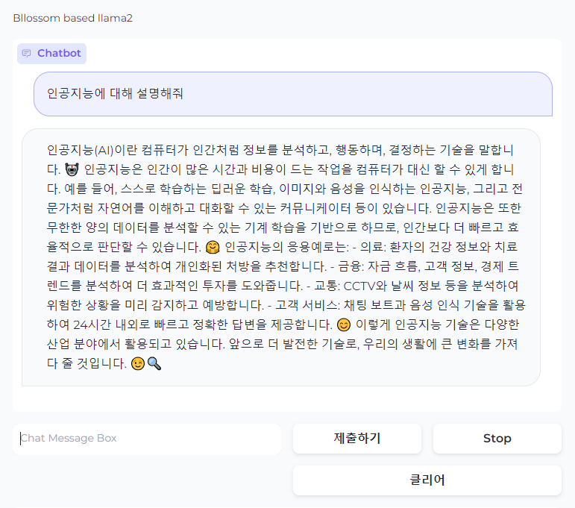
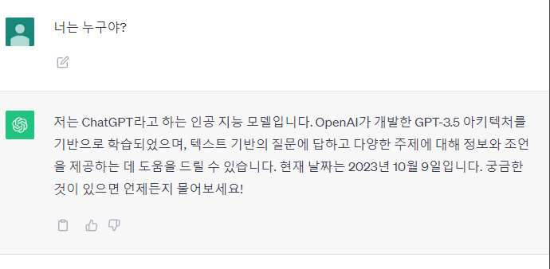
머신러닝 소개 – 머신러닝이 활용되는곳
인공지능의 기술 수준 (성공 사례)
챗봇

Slide 41
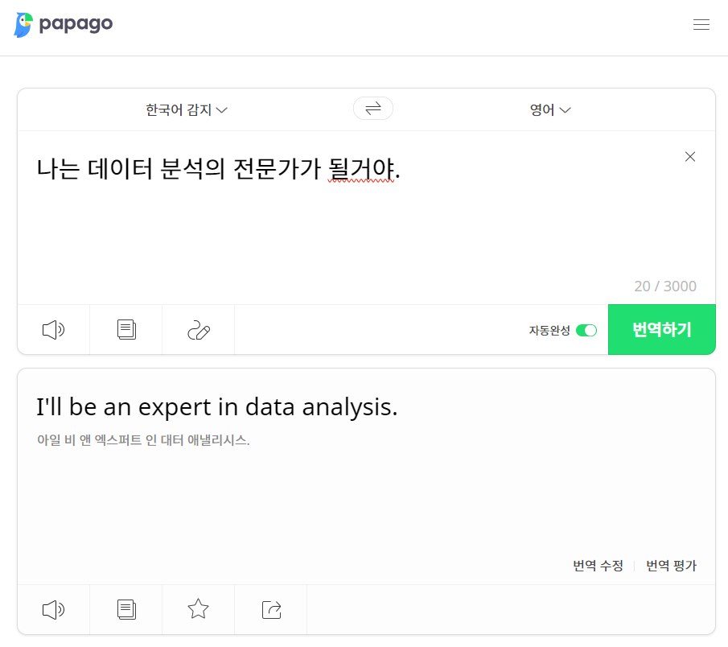
머신러닝 소개 – 머신러닝이 활용되는곳
인공지능의 기술 수준 (성공 사례)
번역

Slide 42
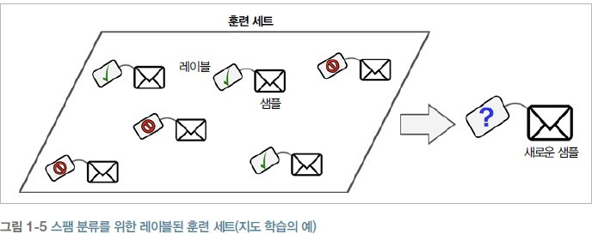
머신러닝 소개 – 머신러닝 시스템의 분류
지도 학습과 비지도 학습
지도 학습: 알고리즘에 주입하는 훈련 데이터에 레이블(label) 이라는 원하는 답이 포함된다.
분류
특성(예측 변수)
회귀
중요한 지도학습 알고리즘들
k-최근접 이웃
선형 회귀
로지스틱 회귀
서포트 벡터 머신
결정 트리와 랜덤 포레스트
신경망

Slide 43
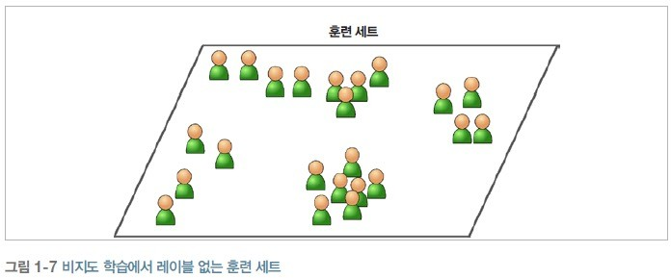
머신러닝 소개 – 머신러닝 시스템의 분류
지도 학습과 비지도 학습
비지도 학습: 훈련 데이터에 레이블이 없어서, 시스템이 아무런 도움 없이 학습해야 한다.
중요한 비지도학습 알고리즘들
군집
k-평균
DBSCAN
계층 군집 분석
이상치 탐지와 특이치 탐지
원-클래스 SVM
아이솔레이션 포레스트
시각화와 차원 축소
주성분 분석(PCA)
커널 PCA
지역적 선형 임베딩
t-SNE
연관 규칙 학습
어프라이어리(Apriori)
이클렛(Eclat)

Slide 44
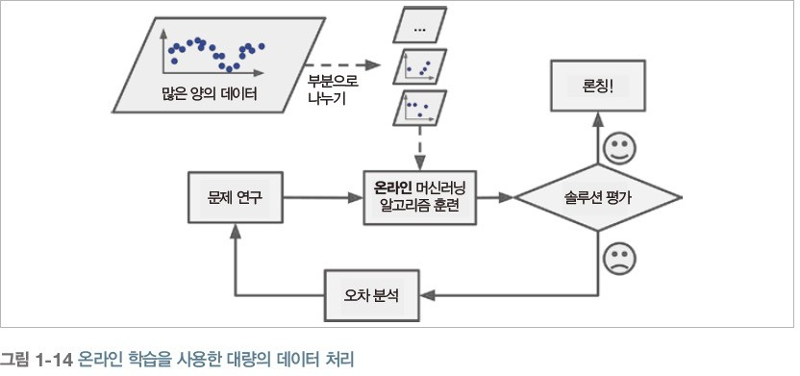
머신러닝 소개 – 머신러닝 시스템의 분류
배치 학습과 온라인 학습
배치 학습: 시스템이 점진적으로 학습할 수 없다.
온라인 학습: 데이터를 순차적으로 한 개씩 또는 미니배치(mini-batch)라 부르는 작은 묶음 단위로 주입하여 시스템을 훈련한다.

Slide 45
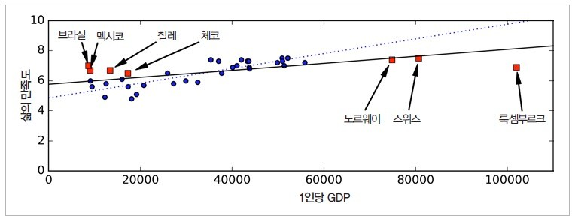
머신러닝 소개 – 머신러닝 주요 과제
머신러닝의 주요 작업은 학습 알고리즘을 선택해서 어떤 데이터에 훈련시키는 것
‘나쁜 데이터’
충분하지 않은 양의 훈련 데이터
대표성 없는 훈련 데이터
낮은 품질의 데이터
관련 없는 특성
‘나쁜 알고리즘’
훈련 데이터 과대적합
훈련 데이터 과소적합

Slide 46
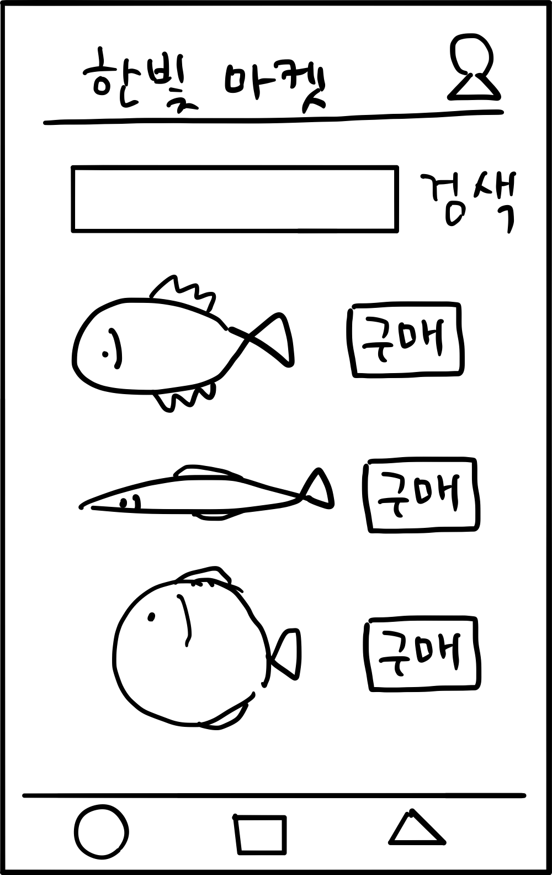
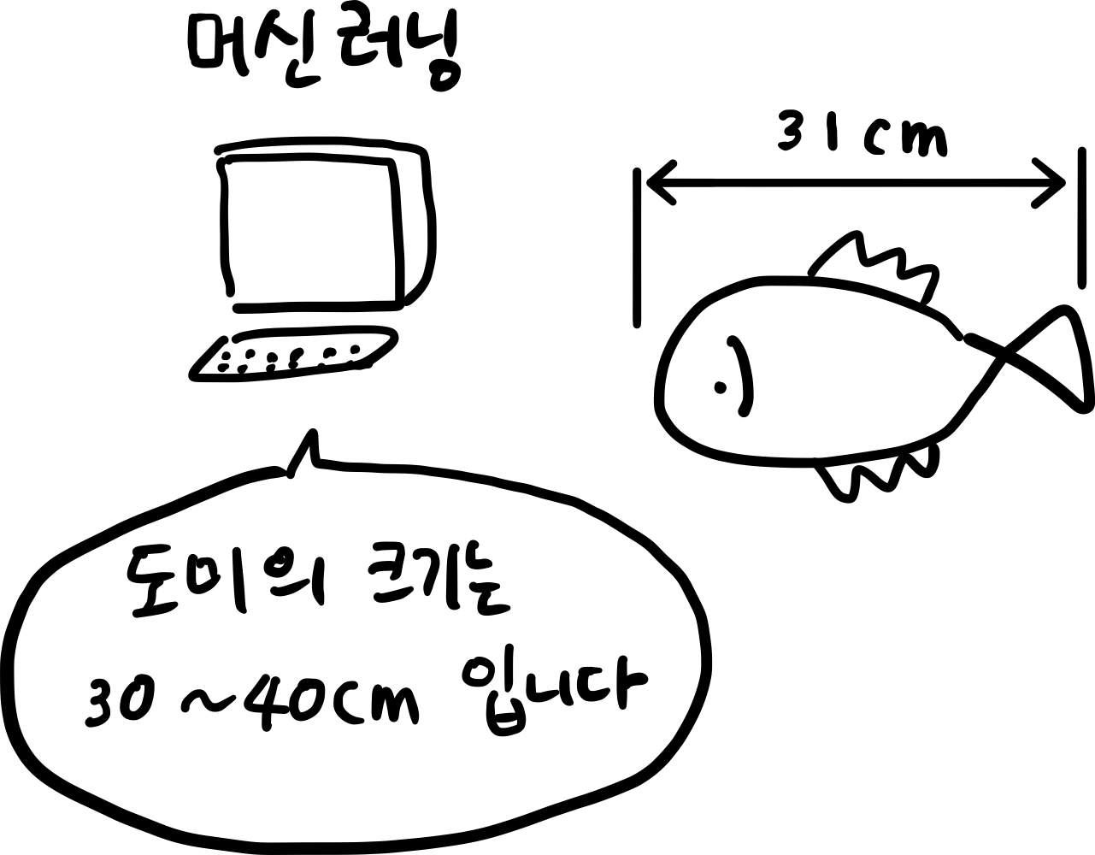
첫 번째 머신러닝 프로그램

Slide 47
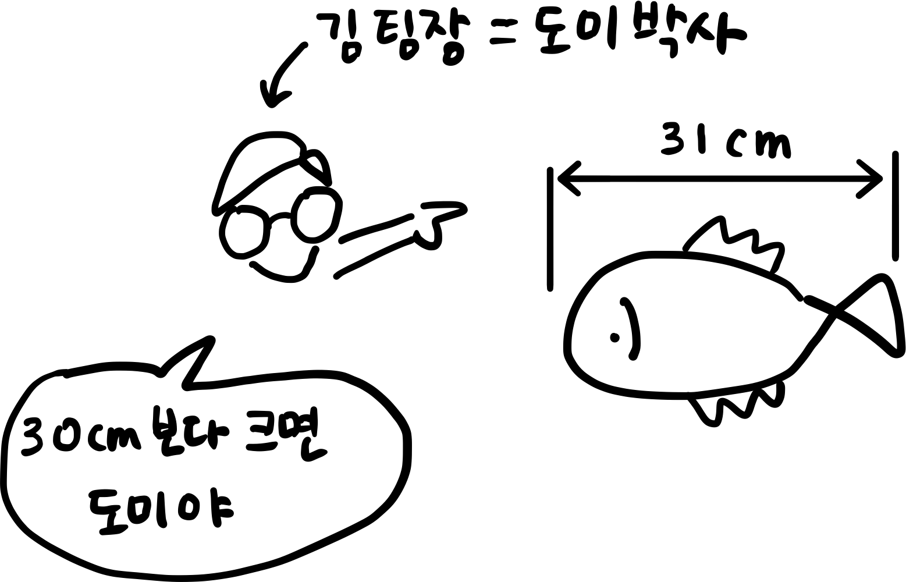
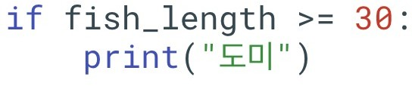
전통적인 프로그램

Slide 48
도미 vs 빙어
2개의 클래스(class)
분류(classification)
이진 분류(binary classification)

Slide 49
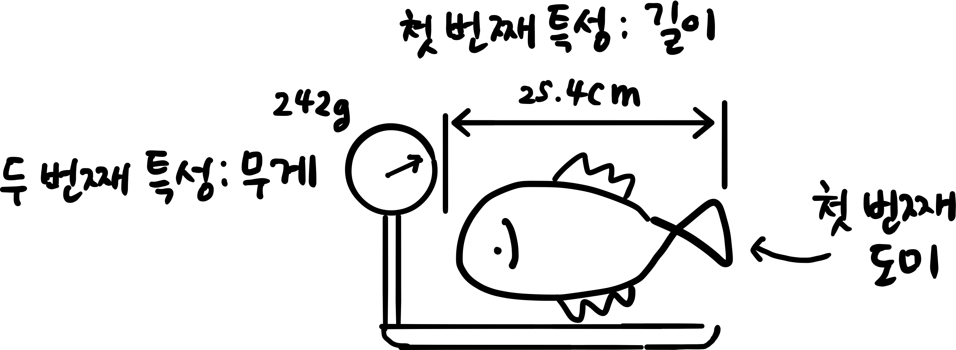
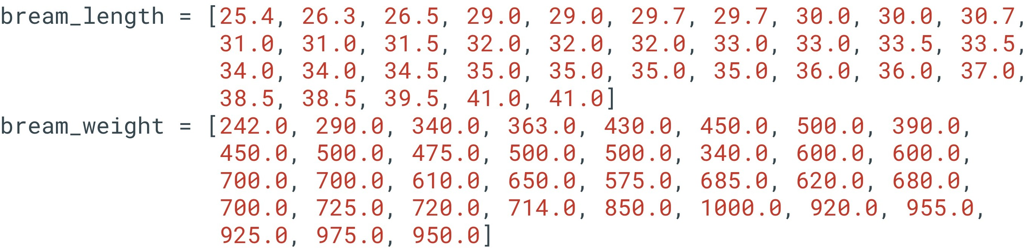
도미 데이터

Slide 50
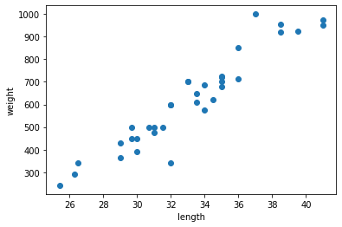
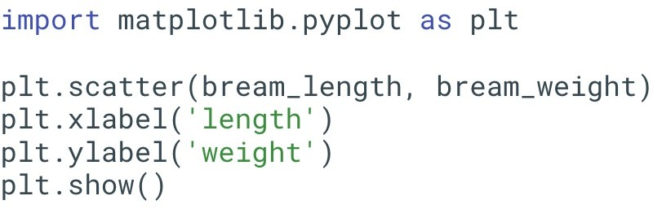
산점도(scatter plot)

Slide 51
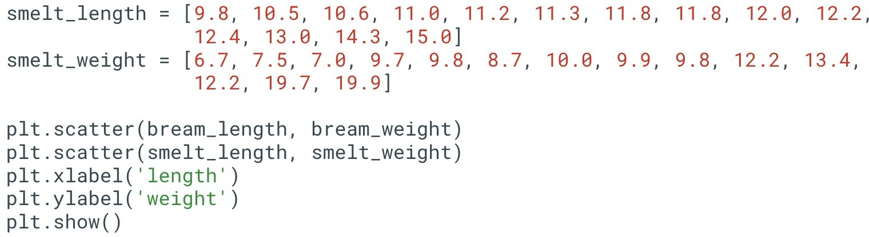
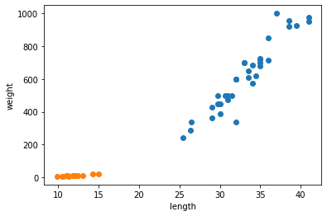
빙어 데이터

Slide 52
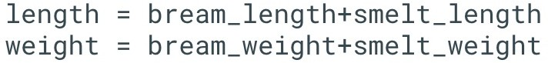
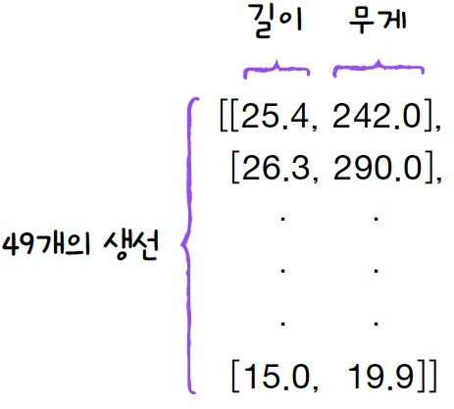
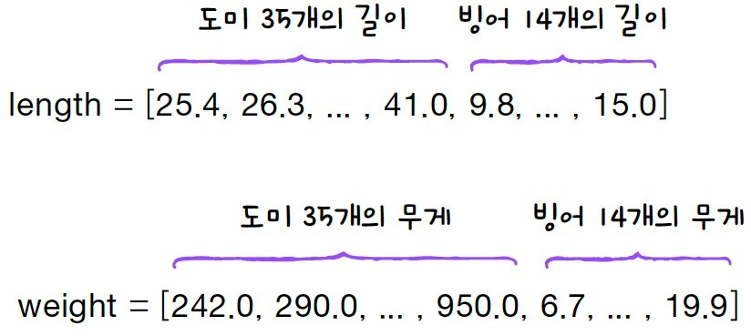
도미와 빙어 합치기
사이킷런이 기대하는 데이터 형태

Slide 53
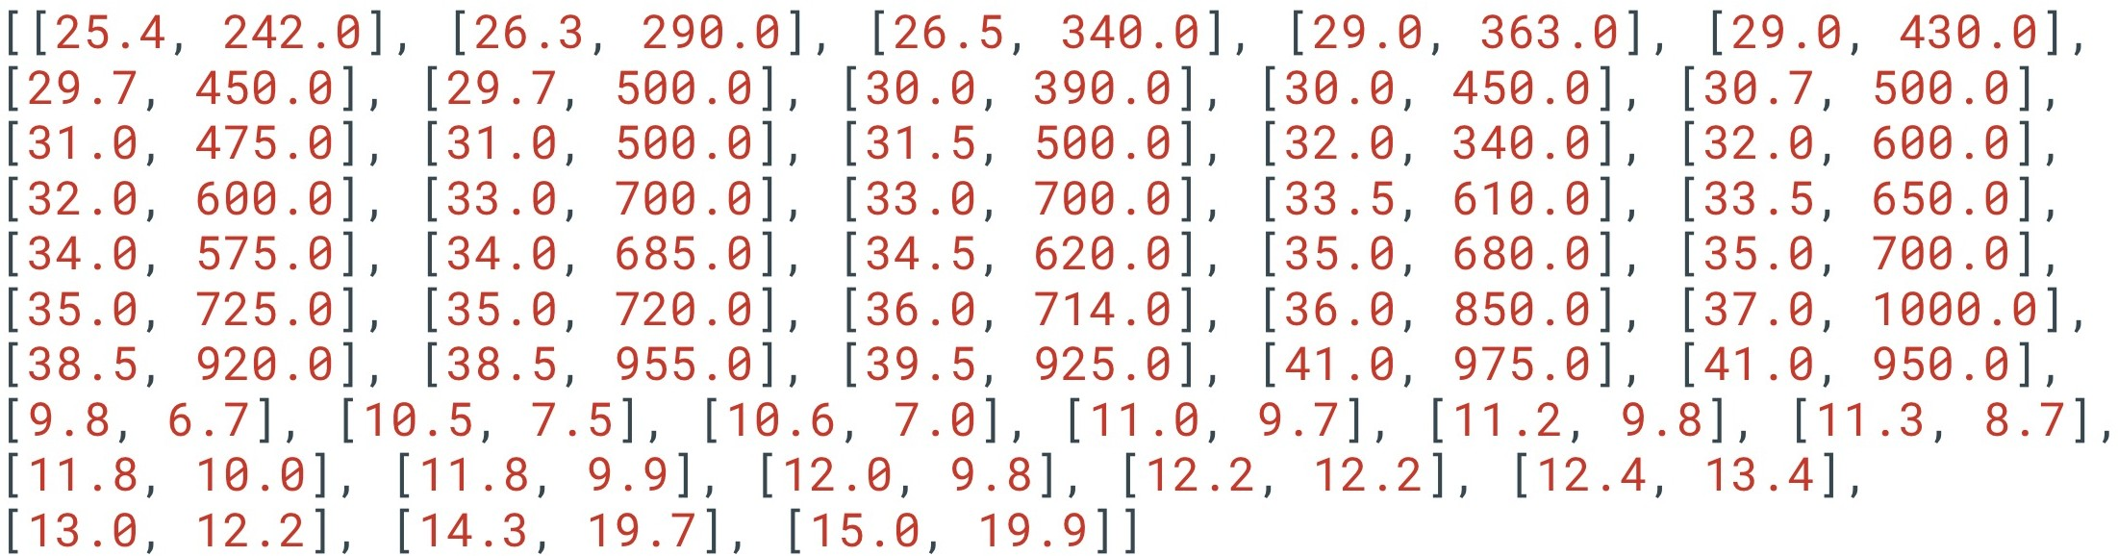
리스트 내포

Slide 54
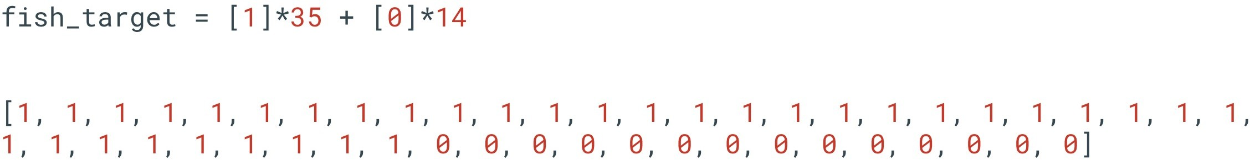
정답 준비

Slide 55
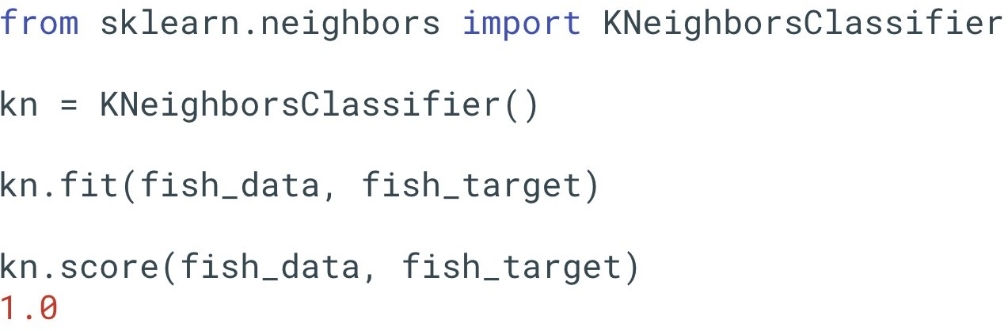
k-최근접 이웃

Slide 56

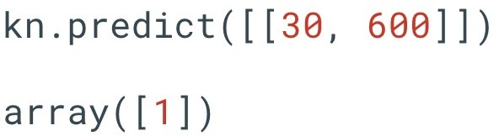
새로운 생선 예측
길이 30cm, 무게: 600g

Slide 57
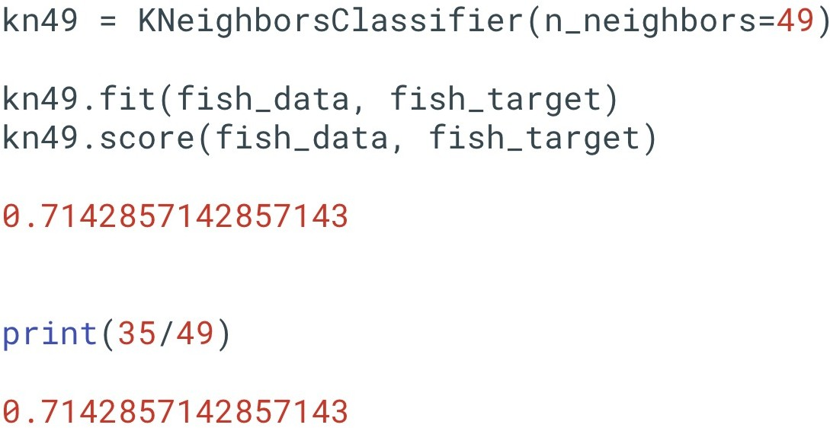
무조건 도미

Slide 58

1
복습
CONTENTS
2 학습/검증 데이터
3
표준화

Slide 59
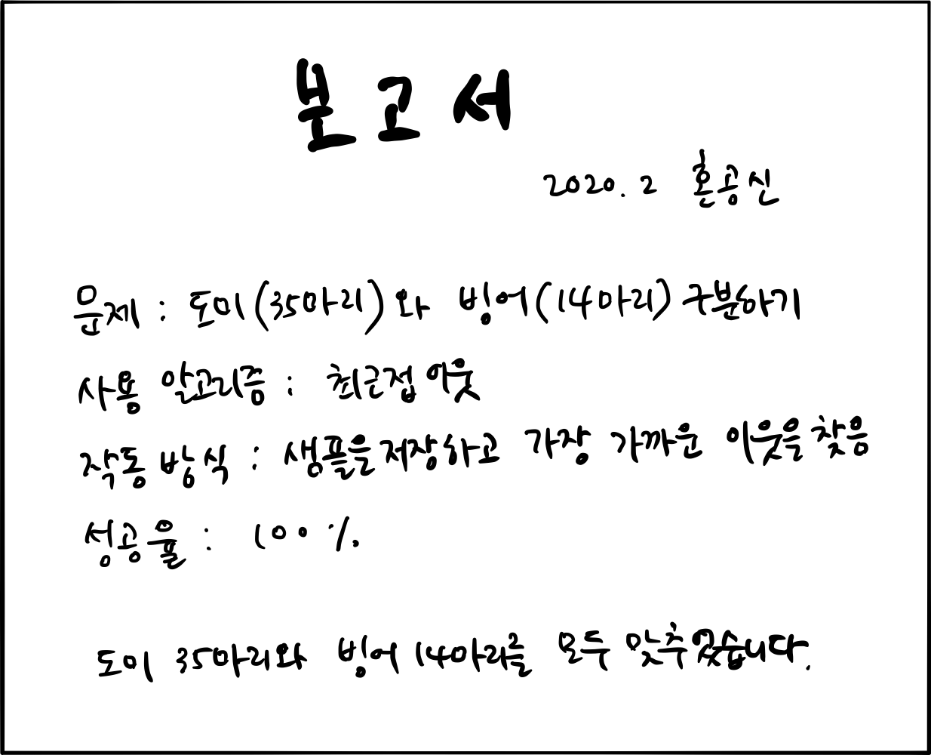
의문점
의문점: 학습에 사용된 샘플 데이터는 이미 기계가
알고있는 데이터.. 모두 맞추는게 당연한 것 아닌가?
중간고사 시험문제와 답을 알려주고 시험 보는 격
가설: 기계가 학습을 마친 후 처음 보는 데이터로 평가를 해야해야 공정할 듯
연습문제와 시험문제는 달라야 한다!

Slide 60

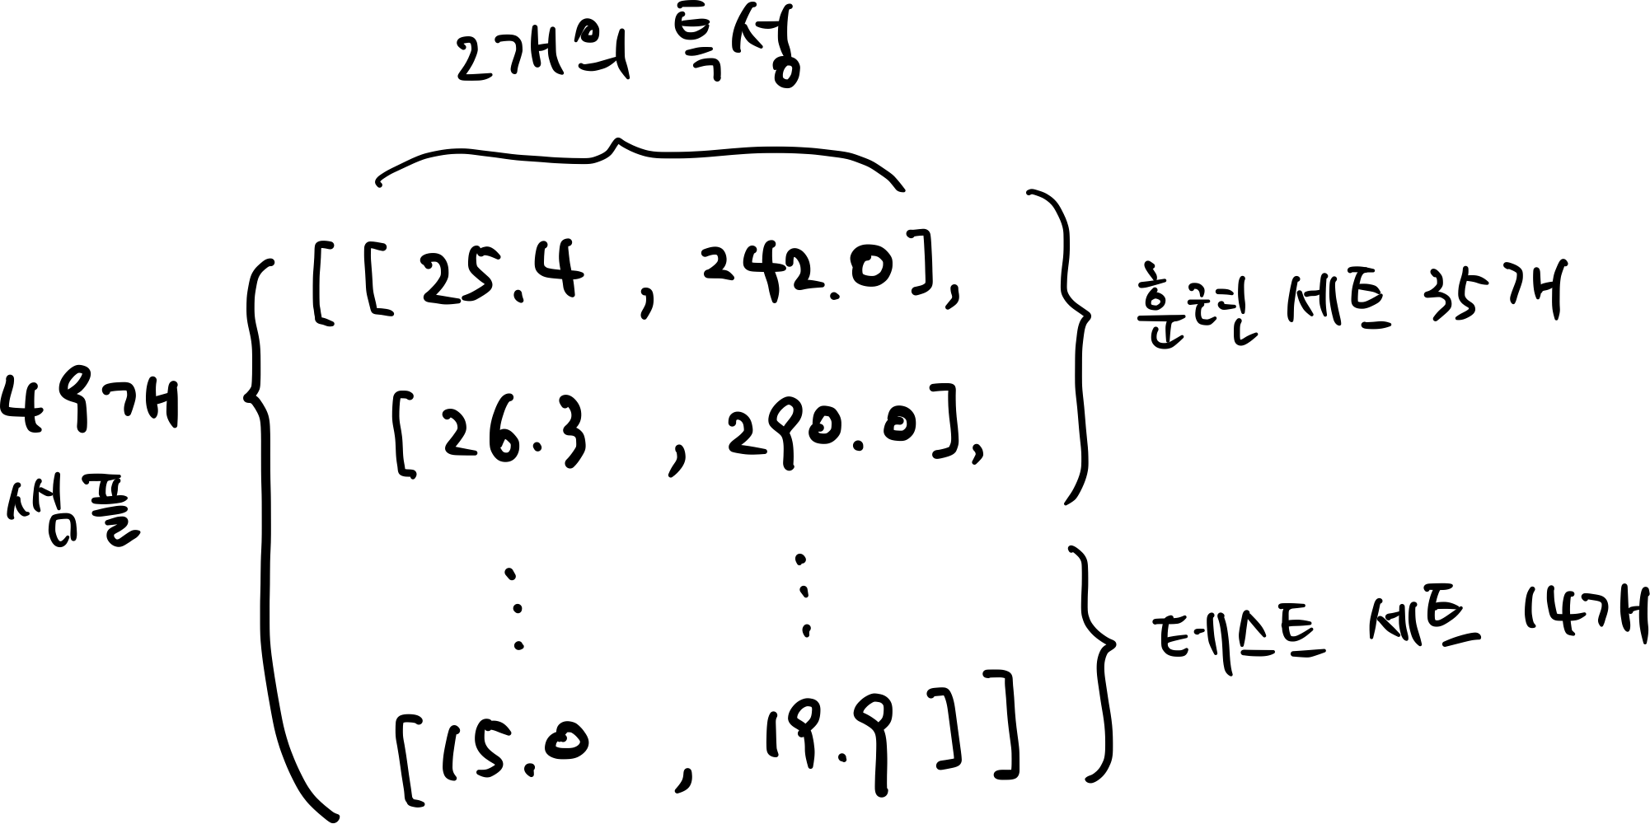
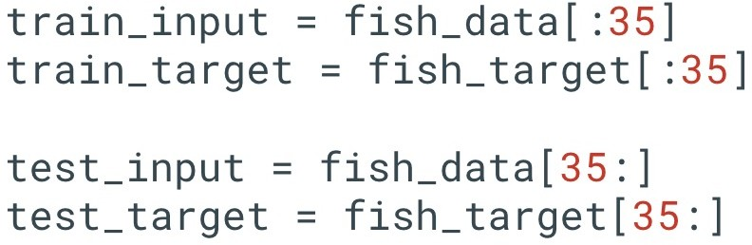
문제의 제기
Train / Test 데이터는 어떻게 나누면 될까?
일단 훈련 데이터 일부를 평가 데이터로 떼어낸다.
간단하게 처음부터 35개를 train으로, 이 후 14개를 test로 나누면 어떻게 될까?

Slide 61

가설 실험
0.0?? 0점?? why??

Slide 62


데이터 편향
데이터 편향이란?: 학습/평가 데이터가 각기 이질적인 데이터로 분포되어 있는 상황
- 전체를 대변하지 않는 데이터가 표본에 많이 포함되는 경우 (exceptional 한 데이터가 많이 들어감)
간단하게 처음부터 35개를 train으로, 이 후 14개를 test로 나누면 어떻게 될까? (편향 발생 가능)

Slide 63
Random Sampling 방법
데이터 편향을 방지하기 위해 학습/평가 데이터를 무작위로 섞어 데이터를 제작

Slide 64






Random Sampling 방법
numpy를 활용한 Random Sampling
numpy.org

Slide 65



Random Sampling 방법

Slide 66


Random Sampling 방법

Slide 67










정리

Slide 68


scikit-learn을 활용한 Random Sampling 방법

Slide 69


scikit-learn을 활용한 Random Sampling 방법

Slide 70

scikit-learn을 활용한 Random Sampling 방법
랜덤샘플링의 경우에도 샘플링 편향이 발생할 수 있지 않을까?
- 예를 들어, 전체 데이터 중 도미(35) 빙어(14) 이면 2.5:1의 비율인데 13개의 테스트 데이터 중 도미 10 빙어 3이면 3.3:1 이다. (샘플링 편향이 약간 발생함) 이를 해결하기 위해 stratify 활용
도미와 빙어를 strata그룹으로 나누고 각 그룹에서 무작위로 샘플링
그림출처: https://blog.naver.com/PostView.nhn?blogId=wndrlf2003&logNo=221519081282

Slide 71
1
복습
CONTENTS
2 학습/검증 데이터
3
데이터 표준화

Slide 72

처음 보는 데이터의 예측
150

Slide 73




처음 보는 데이터의 예측
25 cm인데 빙어라고?
X축(길이)
, Y축(무게)

Slide 74




처음 보는 데이터의 예측
X축과 Y축의 값의 범위를 같게 그려보면

Slide 75


학습 데이터 표준화
정규분포 표준화
정규 분포의 표준화는 평균이 m이고 표준편차가 인 정규 분포를 따르는 확률변수 X를 평균이 0이고 표준편차가 1인 표준정규분포를 따르는 확률변수 Z로 바꾸는 것을 의미한다.
수학 영어 시험 점수가, 수학 점수는 평균이 80 표준편차가 20, 영어 점수는 평균이 60 표준편차 10일 때 수학 90, 영어 80 받았을 때 상대적으로 어떤 점수를 잘 본 걸까?
- 공정한 상대 평가를 위해 정규 분포의 표준화가 필요하다.
각각 점수가 상위 몇 %에 위치하나?

Slide 76



학습 데이터 표준화
정규분포 표준화
길이와 무게를 공정한 기준에서 평가해볼 수 있도록 표준화 해보자
- 표준화 할 때 36개의 샘플만 가지고 하는 이유는?

Slide 77




학습 데이터 표준화
표준화 이후 시각화
학습데이터는 표준화 하고 Test데이터를 표준화 하지 않을 경우?

Slide 78


전처리 데이터를 이용한 실험

Slide 79

오늘 핵심 한 줄
V.S.

Slide 80
1
복습
CONTENTS
2 학습/검증 데이터
3
표준화
4
더 생각해볼 만한 문제

Slide 81
학습(Train), 검증(Valid), 평가(Test) 데이터
학습 데이터: 우리가 선택한 알고리즘을 위해 학습에 활용할 데이터. (수능 문제집)
검증 데이터: 모델의 예측/분류 정확도를 계산할 수 있다. (수능 모의고사)
사실 모든 검증 세트에 대한 실제 레이블, 즉 정답을 알고 있지만 그렇지 않은 척 하는 셈이다
평가 데이터: 검증 데이터 와 비슷하지만, 모델을 구축하거나 튜닝할 때 포함된 적 없다는
점에서 차이가 있다 (수능)

Slide 82
분산 VS. 편향
편향(Bias) : 모델이 학습데이터를 충분히 표현할 수 없어 발생. bias가 높다는 건 학습을 덜했다
underfitting 되었다고 함. 학습 더 시키거나, 복잡한 모델을 사용하거나. 데이터 추가하여 해결.
분산(Variance) : 트레이닝 데이터에 너무 민감하게 반응하여 발생함. variance가 굉장히 높아서
overfitting 되어 있다는 얘기. 데이터 자체에 의존하고 집착하고 일반화가 되어 있지 않다. 학습 데이터에 성능이 좋으나 테스트 데이터에 성능이 낮다.
편향과 분산은 서로 다르게 움직인다.
편향을 낮추면 분산이 올라가고 분산을 낮추면 편향성이 올라감 이를 편향-분산 트레이드 오프라고 함

Slide 83

Underfitting VS. Overfitting
편향(Bias) : 모델이 학습데이터를 충분히 표현할 수 없어 발생.
분산(Variance) : 트레이닝 데이터에 너무 민감하게 반응하여 발생함.
데이터에 분산이 크면 예측이 어려움. 분산을 낮춰서 퍼저있는 데이터를 impact있게 모으기 위해 정규화(Normalize)하는 것.
*분산이 클수록 평균을 중심으로 광범위하게 분포하고 작을 수록 평균에 몰려있다 (즉 데이터가 개판 임)

Slide 84
뉴럴 네트워크 이해 – Linear Regression
기계학습 예제를 위해 가장 간단한 형태의 데이터를 고려해보자
우리반 학생들의 수학 공부시간 대비 시험점수가 아래와 같다. 내가 7시간 공부하면 몇 점 받을 수 있을까?
이름 | 수학 공부시간 | 점수
야쓰오 | 2 | 3
오공 | 4 | 4
블리츠 | 6 | 5
페이커 | 8 | 6

Slide 85
뉴럴 네트워크 이해 – Linear Regression
기계학습을 위해 모델링 예제로 바꿔보자
어떻게 모델링을 해야할까?
X = 연습시간 {2,4,6,8}
입력 x값에 어떤 변환을 하니까 y가 나온다
f(x) = ??
Y = 점수 {3,4,5,6}

Slide 86
뉴럴 네트워크 이해 – Linear Regression
모델링 방법1: 선형회귀
가설: 데이터의 관계를 선형으로 표현할 수 있지 않을까? (예, 공부시간 대비 성적은 비례)
종속 변수 y와 한 개 이상의 독립 변수 X와의 선형 상관 관계를 모델링하는 회귀분석 기법 (위키)
X = 연습시간 {2,4,6,8}
입력 x값에 어떤 변환을 하니까 y가 나온다
가설2: H₂(x)= f₂(x) = w₂*x + b₂
가설3: H₃(x)= f₃(x) = w₃*x + b₃
y
f(x) = ??
7
6
5
4
3
2
1
가설1: H (x)=
1
f₁(x) = w₁*x + b₁
Y = 점수 {3,4,5,6}
1 2 3 4 5 6 7 8 x

Slide 87
뉴럴 네트워크 이해 – Linear Regression
모델링 방법1: 선형회귀
관측된 표본 데이터를 가장 잘 설명할 수 있는 선을 하나 찾는다. = 최적화된 w, b조합을 찾는다.
y
8
7
6
5
4
3
2
1
f₂(x) = w₂*x + b₂
f₃(x) = w₃*x + b₃
f₁(x) = w₁*x + b₁
가능한 w와 b 조합 중에 어떤 모델이 다른 모델보다 더 좋다고 할 수 있을까?
평가할 척도가 필요하다!!
1 2 3 4 5 6 7 8 x

Slide 88
뉴럴 네트워크 이해 – Linear Regression
선형회귀 평가
관측된 표본데이터와 우리가 선택한 w, b값으로 생성한 직선을 비교해 차이가 적은 w, b값을 찾자
y
8
7
6
5
4
3
2
1
w₁ = 0.1, b₁ = 0.4로
가정해보자
f₁(x) = 0.1*x + 0.4
-1.2
-0.4
0.4
어떤 평가척도를 사용해서 w, b를 평가할까?
1.2
- 관측된 표본(x , y )과 f1과의 편차= (f (x ) – y ) = 1.2
표본(x₁, y₁)
1 1 1 1 1
- 전체 편차의 합= Σ_{i=1}(f₁(x_{i}) – y_{i}) = 0 ??
- 전체 편차의 평균= 1/n*Σ_{i=1}(f₁(x_{i}) – y_{i}) = 0 ??
- 편차 제곱의 평균= 1/n*Σ_{i=1}(f₁(x_{i}) – y_{i})² = 0.8
1 2 3 4 5 6 7 8 x

Slide 89



뉴럴 네트워크 이해 – Linear Regression
선형회귀 평가 : Mean Squared Error(MSE) == 편차 제곱의 평균 (분산?)
과연 편차 제곱의 평균 (MSE)는 w, b에 따른 차이를 잘 반영할까?
y
8
7
6
5
4
3
2
1
f₂(x) = 0.8*x + 0.0
f₁(x) = 0.1*x + 0.4
MSE=0.8
-0.4
-1.2
0.4
f₁(x) = 0.1*x + 0.4
1.2
f₂(x) = 0.8*x + 0.0
표본(x₁, y₁)
MSE=0.7
1 2 3 4 5 6 7 8 x
f₃(x) = 0.5*x + 2
MSE=0

Slide 90

뉴럴 네트워크 이해 – Linear Regression
선형회귀 평가: Mean Squared Error(MSE)의 의미
분산은 평균을 기준으로 퍼져있는 정도를 나타내는 대푯값.
분산이 클 수록 데이터의 분포도가 평균에서 들쭉날쭉 불안정하다, 즉 오차가 많다는 의미
우리가 가정(Hypothesis)한 w,b에
- 오차가 많다 = 손실이 많다
- Cost function = Loss function

Slide 91

뉴럴 네트워크 이해 – Linear Regression
최적의 선형회귀란?
관측된 표본 데이터를 가장 잘 설명할 수 있는 선을 하나 찾는다. = 최적화된 w, b조합을 찾는다. = Cost(w, b)가 최저 값을 보이는 w, b 값을 찾는다.
y
8
7
6
5
4
3
2
1
f₂(x) = 0.8*x + 0.0
Cost(w,b)를 최소화하는 w, b 값을 찾는다.
f₃(x) = 0.5*x + 2
-0.4
-1.2
0.4
f₁(x) = 0.1*x + 0.4
1.2
표본(x₁, y₁)
1 2 3 4 5 6 7 8 x

Slide 92



뉴럴 네트워크 이해 – Linear Regression
Cost(w, b)가 최저 값을 보이는 w, b를 어떻게 찾을까?
w값의 변화에 의해 Cost(w)값이 어떻게 달라지는지 살펴보자
cost값이 작아지는 방향으로 조금씩 w값을 업데이트 하자!!
y
8
7
6
5
4
3
2
1
-0.4
-1.2
0.4
f₁(x) = 0.1*x + 0.4
1.2
표본(x₁, y₁)
1 2 3 4 5 6 7 8 x

Slide 93


뉴럴 네트워크 이해 – Linear Regression
Cost 값이 작아지는 방향은 어떻게 찾을까?
바로 미분! = 기울기
이 지점의 기울기 = 미분 값

Slide 94




뉴럴 네트워크 이해 – Linear Regression
Cost 값이 작아지는 방향은 어떻게 찾을까?
바로 미분! = 기울기
=
이 지점의 기울기 = 미분 값

Slide 95

뉴럴 네트워크 이해 – Linear Regression
Gradient Descent Algorithm
미분을 이용해 cost값이 작아지는 방향으로 조금씩 w값을 업데이트 하자!!
w=2
y
8
7
6
5
4
3
2
1
w=1
w=0.5
J=33
w=0.25
표본(x₁, y₁)
J=2
1 2 3 4 5 6 7 8 x
w=1 w=2

Slide 96

뉴럴 네트워크 이해 – Linear Regression
Gradient Descent Algorithm
미분을 이용해 cost값이 작아지는 방향으로 조금씩 w값을 업데이트 하자!!
Gradient = 기울기 (미분 값):
w가 cost에 미치는 영향이 얼마나 크니?
현시점W 값
업데이트한 W 값
J=33
J=2
Learning rate =
한번에 얼마만큼 업데이트 할래?
w=1 w=2

Slide 97

뉴럴 네트워크 이해 – Linear Regression
Gradient Descent Algorithm
cost값이 작아지는 방향으로 조금씩 w, b값을 업데이트 하자!!
Gradient = (미분 값)
w가 cost에 미치는 영향이 얼마나 크니?
현시점W 값
업데이트한 W 값
Learning rate =
한번에 얼마만큼 업데이트 할래?

Slide 98

뉴럴 네트워크 이해 – Linear Regression
Gradient Descent Algorithm
cost값이 작아지는 방향으로 조금씩 w, b값을 업데이트 하자!!
Gradient = (미분 값)
w가 cost에 미치는 영향이 얼마나 크니?
현시점W 값
업데이트한 W 값
Learning rate =
한번에 얼마만큼 업데이트 할래?

Slide 99
뉴럴 네트워크 이해 – Linear Regression
Gradient Descent Algorithm 정리
Gradient = (미분 값)
w가 cost에 미치는 영향이 얼마나 크니?
현시점W 값
업데이트한 W 값
Learning rate =
한번에 얼마만큼 업데이트 할래?
1. 가설에 따라 W(weight)을 설정하고 X를 넣어 예측 결과물을 얻는다. | Prediction
2. 가설에 따른 결과와 실제 값과의 차이를 계산한다. | Cost Function
3. 가설과 실제 값의 차이(에러)가 어떤 값(W)에서 비롯되었는가? | Differentiation (미분)
4. 역으로 내려가면서 추정하여 W의 가중치를 계산한다. | Back Propagation
5. 추정된 가중치*learning rate 만큼 W 값을 변화시킨다. | Weight Update

Slide 100
뉴럴 네트워크 이해 – Multi-Variable Linear Regression
기계학습 예제를 위해 가장 간단한 형태의 데이터를 고려해보자
우리반 학생들의 수학 공부시간 대비 시험점수가 아래와 같다. 내가 7시간 공부하면 몇 점 받을 수 있을까?
이름 | 수학 공부시간 | 점수
야쓰오 | 2 | 3
오공 | 4 | 4
블리츠 | 6 | 5
페이커 | 8 | 6

Slide 101
뉴럴 네트워크 이해 – Multi-Variable Linear Regression
기계학습 예제를 위해 가장 간단한 형태의 데이터를 고려해보자
친한 친구 4명의 수학, 영어 공부시간 대비 점수가 아래와 같다. 내가 4, 7시간 공부하면 몇 점 받을 수 있을까?
어떤 과목 공부가 수능 점수에 영향을 많이 미치는가?
이름 | 수학 공부시간 | 영어 공부시간 | 과학 공부시간 | 수능 점수
야쓰오 | 2 | 3 | 1 | 3
오공 | 4 | 8 | 9 | 7
블리츠 | 6 | 2 | 7 | 5
페이커 | 8 | 4 | 6 | 8

Slide 102
뉴럴 네트워크 이해 – Multi-Variable Linear Regression
기계학습을 위해 모델링 예제로 바꿔보자
어떻게 모델링을 해야할까?
X = {x₁, x₂, x₃} where
x₁ = 수학 공부시간 {2,4,6,8} x₂ = 영어 공부시간 {3,8,2,4} x₃ = 과학 공부시간 {1,9,7,6}
입력 X값에 어떤 변환을 하니까 y가 나온다
f(x) = ??
Y = 점수 {3,6,5,8}

Slide 103
뉴럴 네트워크 이해 – Multi-Variable Linear Regression
모델링 방법1: 선형회귀
종속 변수 y와 한 개 이상의 독립 변수 X와의 선형 상관 관계를 모델링하는 회귀분석 기법 (위키)
X = {x₁, x₂, x₃} where
x₁ = 수학 공부시간 {2,4,6,8} x₂ = 영어 공부시간 {3,8,2,4} x₃ = 과학 공부시간 {1,9,7,6}
X = 수학 공부시간 {2,4,6,8}
입력 x값에 선형 변환을 하니까 y가 나온다
f(x) = w*x + b
f(x) = w₁*x₁ + w₂*x₂ + w₃*x₃ + b
Y = 점수 {3,4,5,6}
Y = 점수 {3,6,5,8}

Slide 104

뉴럴 네트워크 이해 – Multi-Variable Linear Regression
최적의 선형회귀란?
관측된 표본 데이터를 가장 잘 설명할 수 있는 선을 하나 찾는다. = 최적화된 w, b조합을 찾는다. = Cost(w, b)가 최저 값을 보이는 w, b 값을 찾는다.
 | Single Variable | Multi Variable
Hypothesis
Cost function
Goal |  | Where W = {w₁ ,w₂ ,w₃}

Slide 105
뉴럴 네트워크 이해 – Multi-Variable Linear Regression
Gradient Descent Algorithm
미분을 이용해 cost값이 작아지는 방향으로 조금씩 w값을 업데이트 하자!!
Gradient = 기울기 (미분 값):
w가 cost에 미치는 영향이 얼마나 크니?
현시점W 값
업데이트한 W 값
J=33
J=2
Learning rate =
한번에 얼마만큼 업데이트 할래?
w=1 w=2

Slide 106

뉴럴 네트워크 이해 – Multi-Variable Linear Regression
Multi-Variable 의 연산
Variable의 개수와 상관없이 결국 행렬 연산으로 쉽게 계산이 가능한 구조가 나온다.

Slide 107

뉴럴 네트워크 이해 – Multi-Variable Linear Regression
Multi-Variable 의 연산
Variable의 개수와 상관없이 결국 행렬 연산으로 쉽게 계산이 가능한 구조가 나온다.
Sample이 한 개일 때
Sample이 다섯 개일 때

Slide 108
뉴럴 네트워크 이해 – Multi-Variable Linear Regression
Multi-Variable 의 연산
Variable의 개수와 상관없이 결국 행렬 연산으로 쉽게 계산이 가능한 구조가 나온다.
Sample이 한 개일 때
이름 | 수학 | 영어 | 과학 | 점수
야쓰오 | 2 | 3 | 1 | 3
Sample이 다섯 개일 때
이름 | 수학 | 영어 | 과학 | 점수
야쓰오 | 2 | 3 | 1 | 3
오공 | 4 | 8 | 9 | 7
블리츠 | 6 | 2 | 7 | 5
페이커 | 8 | 4 | 6 | 8

Slide 109

뉴럴 네트워크 이해 – Multi-Variable Linear Regression
행렬 연산이 왜 중요한가요?
병렬 연산 가능!
Sample이 다섯 개일 때

Slide 110
뉴럴 네트워크 이해 – Logistic Regression
점수(정수)가 아닌 Binary(Pass/fail) 분류 문제
우리반 학생들의 H 대학 지원 결과가 아래와 같다. 나는 7,3 했는데 합격할 수 있을까?
이름 | 수학 공부시간 | 영어 공부시간 | 합/불
야쓰오 | 2 | 3 | 불합격
오공 | 4 | 8 | 불합격
블리츠 | 6 | 2 | 합격
페이커 | 8 | 4 | 합격

Slide 111
뉴럴 네트워크 이해 – Logistic Regression
Binary Classification (분류) 문제는 무엇인가?
스팸메일 검출: Yes, No
영화 추천: 추천, 비추천
수능 합/불: 합격, 불합격
Where y={0, 1}
Multinominal Classification (분류) 문제?
수능 등급 분류: 1등급, 2등급, 3등급, 4등급
객체 인식: 고양이, 강아지, 사자
감정 인식: 기쁨, 슬픔, 냉소, 분노
Where y={0, 1, 2, .. n}

Slide 112
뉴럴 네트워크 이해 – Logistic Regression
합격 불합격을 어떻게 나눌 수 있을까?
로지스틱 회귀의 목적은 일반적인 회귀 분석의 목표와 동일하게 종속 변수와 독립 변수간의 관계를 구 체적인 함수로 나타내어 향후 예측 모델에 사용하는 것이다 (위키)
x₂
8
7
6
5
4
3
2
1
이름 | 수학 (x₁) 공부시간 | 영어 (x₂) 공부시간 | 합/불 (y)
야쓰오 | 2 | 3 | 불합격
오공 | 4 | 8 | 불합격
블리츠 | 6 | 2 | 합격
페이커 | 8 | 4 | 합격
표본(x₁, x₂)
1 2 3 4 5 6 7 8 x₁

Slide 113
뉴럴 네트워크 이해 – Logistic Regression
합격 불합격은 숫자가 아닌데?
숫자로 만들지 뭐! 종속 변수 y 결과의 범위를[0,1]로 제한해서 0이면 불합격 1이면 합격으로 만들자!
종속 변수 y가 이진적이기 때문에 조건부 확률(P(y│x))의 분포가 이항 분포를 따른다
종속 변수 y의 결과는 0과 1, 두 개의 경우만 존재하는데 반해, 단순 선형 회귀를 적용하면 범위[0,1]를 벗 어나는 결과가 나오기 때문에 오히려 예측의 정확도만 떨어뜨리게 된다. (위키)
x₂
8
7
6
5
4
3
2
1
이름 | 수학 (x₁) 공부시간 | 영어 (x₂) 공부시간 | 합/불 (y)
야쓰오 | 2 | 3 | 0
오공 | 4 | 8 | 0
블리츠 | 6 | 2 | 1
페이커 | 8 | 4 | 1
표본(x₁, x₂)
1 2 3 4 5 6 7 8 x₁

Slide 114
뉴럴 네트워크 이해 – Logistic Regression
Linear Regression으로 Classification 을 해볼 수 있지 않을까?
Y
10
5
표본(x₁, x₂)
1
2
3
4
5
6
7
8
x₁

Slide 115

뉴럴 네트워크 이해 – Logistic Regression
y값이 0 or 1이 나와야 하는데..
가능한 모든 X에 f(X)가 0 or 1값을 반환하는 함수를 어떻게 찾을 수 있을까?
H(X)=f(X) = w₁*x₁ + w₂*x₂ + b
= 0 or 1
이름 | 수학 (x₁) 공부시간 | 영어 (x₂) 공부시간 | 합/불 (y)
야쓰오 | 2 | 3 | 0
오공 | 4 | 8 | 0
블리츠 | 6 | 2 | 1
페이커 | 8 | 4 | 1

Slide 116


뉴럴 네트워크 이해 – Logistic Regression
어떤 값이든 0~1사이로 변경해주는 Sigmoid 함수를 활용하자
H(X)=f(X) = w₁*x₁ + w₂*x₂ + b
S(H(X)) = S(w₁*x₁ + w₂*x₂ + b)
_{= 1/1+e}-(w1*x1 + w2*x2 + b)
x
2
8
7
6
5
4
3
2
1
표본(x₁, x₂)
1 2 3 4 5 6 7 8 x₁

Slide 117
뉴럴 네트워크 이해 – Logistic Regression
어떤 값이든 0~1사이로 변경해주는 Sigmoid 함수를 활용하자
S(X) 값이 0.5보다 크면 1, 작으면 0으로 가정해보자
S(H(X)) = S(w₁*x₁ + w₂*x₂ + b)
_{= 1/1+e}-(w1*x1 + w2*x2 + b)
즉
H(X) =>0 이면 y=1로 예측
H(X) < 0 이면 y=0으로 예측
즉
w₁*x₁ + w₂*x₂ + b =>0 이면 y=1로 예측
w₁*x₁ + w₂*x₂ + b < 0 이면 y=0으로 예측
H(X) 값이 음수면 S(H(X))< 0.5
H(X) 값이 양수면 S(H(X))=>0.5

Slide 118
뉴럴 네트워크 이해 – Logistic Regression
어떤 값이든 0~1사이로 변경해주는 Sigmoid 함수를 활용하자
H(X)=f(X) = w₁*x₁ + w₂*x₂ + b
x₂
8
7
6
5
4
3
2
1
즉
w₁*x₁ + w₂*x₂ + b =>0 이면 y=1로 예측 w₁*x₁ + w₂*x₂ + b < 0 이면 y=0으로 예측
이 말은
w₁*x₁ + w₂*x₂ + b = 0 인 선을 기준으로
한쪽은 1
다른 한쪽은 0
우리는 이 선을 decision boundary라고 함
표본(x₁, x₂)
1 2 3 4 5 6 7 8 x
1

Slide 119

뉴럴 네트워크 이해 – Logistic Regression
데이터 A에 대해 Linear decision boundary를 찾았다고 가정해 보자
H(X)=f(X) = w₁*x₁ + w₂*x₂ + b
w_{1,} w_{2,} b₁ 을 1, 1, -3로 둔다면
x₁ + x₂ - 3 =>0 이면 y=1로 예측 x₁ + x₂ - 3 < 0 이면 y=0으로 예측
x₁ + x₂ =>3 이면 y=1로 예측 x₁ + x₂ < 3 이면 y=0으로 예측
이 말은
x₁ + x₂ - 3 = 0 인 선을 기준으로
한쪽은 1
다른 한쪽은 0
x₂
8
7
6
5
4
3
2
1 y=0
y=1
표본(x₁, x₂)
1 2 3 4 5 6 7 8 x
1

Slide 120

뉴럴 네트워크 이해 – Logistic Regression
Linear로 분류가 안될 수도 있겠지?
실제 예제 Non-linear decision boundary를 보자
x
H(X)=f(X) = w₁*x₁ + w₂*x₂ + w₃*x² + w₄*x² + b
1 2
2
4
w_{1,} w_{2,} w_{3,} w_{4,} b 을 0, 0, 1, 1, -1로 둔다면
x²₁ + x²₂ - 1 =>0 이면 y=1로 예측 x²₁ + x²₂ - 1 < 0 이면 y=0으로 예측
x²₁ + x²₂ =>1 이면 y=1로 예측 x²₁ + x²₂ < 1 이면 y=0으로 예측
y=0
3
2
1
y=1
표본(x₁, x₂)
이 말은
x²₁ + x²₂ - 1 = 0 인 원을 기준으로
한쪽은 1
다른 한쪽은 0
-1
1 2 3 4
x
1
-1
표본(x₁, x₂)

Slide 121



뉴럴 네트워크 이해 – Logistic Regression
Logistic Classification의 Cost 함수를 MSE로 해볼까?
H(x) = w₁*x₁ + w₂*x₂ + b
MSE
1차원 함수에 MSE를 하면 Cost값은 2차원 함수로 표현됨, 하지만 1차원 함수에 Sigmoid를 취하면??
Cost 함수에 log를 취해주면?
- 주름이 펴진다 (convex)

Slide 122
뉴럴 네트워크 이해 – Logistic Regression
그렇다면 Logistic Classification의 Cost 함수는 어떻게 정의하면 될까?
Cost함수의 목적에 충실해지자!
예측이 틀릴 경우 Cost = 매우 높음
예측이 틀릴 경우 Cost = 0
if: y==1 and S(x)==1: #정답과 예측이 일치
return loss=0
if: y==0 and S(x)==0: #정답과 예측이 일치
return loss=0
if: y==1 and S(x)==0: #정답과 예측이 불일치
return loss=무한대
if: y==0 and S(x)==1: #정답과 예측이 불일치
return loss=무한대

Slide 123


뉴럴 네트워크 이해 – Logistic Regression
그렇다면 Logistic Classification의 Cost 함수는 어떻게 정의하면 될까?
Cost함수의 목적에 충실해지자!
예측이 틀릴 경우 Cost = 매우 높음
예측이 틀릴 경우 Cost = 0
ℎ!(𝑥) = 𝑆 𝐻 𝑋 ,where 𝜃 = {W, b}로 간략화 하자!
if: y==1 and S(x)==1: #정답과 예측이 일치
return loss=0
if: y==0 and S(x)==0: #정답과 예측이 일치
return loss=0
if: y==1 and S(x)==0: #정답과 예측이 불일치
return loss=무한대
if: y==0 and S(x)==1: #정답과 예측이 불일치
return loss=무한대

Slide 124



뉴럴 네트워크 이해 – Logistic Regression
Y == 0, Y==1 두 경우의 손실 함수를 하나로 합쳐보자!
q 𝐶𝑜𝑠𝑡(𝑊, 𝑏) = * ∑⁺ −𝑦𝑙𝑜𝑔 ℎ. 𝑥 − 1 − 𝑦 log(1 − ℎ. 𝑥 )
+
,-*

Slide 125

뉴럴 네트워크 이해 – Logistic Regression
Cost값을 기반으로 Gradient Decent 알고리즘을 이용해 최적의 파리미터 W값 을 찾자!

Slide 126

뉴럴 네트워크 이해 – Logistic Regression
Logistic Classification을 정리하면

Slide 127
뉴럴 네트워크 이해 – Multinominal Classification
Binary(Pass/fail) 분류가 아닌 N개의 class 분류 문제
우리반 학생들의 공부시간 대비 수능 등급이 아래와 같다. 나는 7,3 했는데 무슨 등급일까?
이름 | 수학 공부시간 | 영어 공부시간 | 등급
야쓰오 | 2 | 3 | C
오공 | 4 | 8 | C
블리츠 | 6 | 2 | B
페이커 | 8 | 4 | A

Slide 128

뉴럴 네트워크 이해 – Multinominal Classification
Logistic Regression (Binary Classification) (분류) 문제?
스팸메일 검출: Yes, No
영화 추천: 추천, 비추천
수능 합/불: 합격, 불합격
Where y={0, 1}
Multinominal Classification (분류) 문제?
수능 등급 분류: 1등급, 2등급, 3등급, 4등급
객체 인식: 고양이, 강아지, 사자
감정 인식: 기쁨, 슬픔, 냉소, 분노
Where y={0, 1, 2, .. n}

Slide 129
뉴럴 네트워크 이해 – Multinominal Classification
수능 등급을 어떻게 나눌 수 있을까?
Linear 선을 여러개 그어보자!
B or not f²(x)
C or not f³(x)
x
2
8
7
6
5
4
3
2
1
이름 | 수학 공부시간 | 영어 공부시간 | 등급
야쓰오 | 2 | 3 | C
오공 | 4 | 8 | C
블리츠 | 6 | 2 | B
페이커 | 8 | 4 | A
A or not f¹(x)
표본(x₁, x₂)
1 2 3 4 5 6 7 8 x₁

Slide 130
뉴럴 네트워크 이해 – Multinominal Classification
A,B,C 등급은 숫자가 아닌데 어떻게 분류하지?
숫자로 만들지 뭐! 종속 변수 y 결과의 범위를 index [0 ~ n]로 만들자 where n= Number of classes
Input X_{i}={x₁,x₂}_{i}를 f¹,f²,f³에 각각 넣은 후 그중 가장 적합한 결과를 반환하는 분류기(f^{i})를 선택
B or not
f²(x)
C or not f³(x)
x
2
x
x
2
2
8
7
6
5
4
3
2
1
8
7
6
5
4
3
2
1
8
7
6
5
4
3
2
1
표본(x₁, x₂)
A or not f¹(x)
표본(x₁, x₂)
표본(x₁, x₂)
1 2 3 4 5 6 7 8 x₁
X à W_{a}X=Z_{a} à S(Z_{a})
1 2 3 4 5 6 7 8 x₁
X à W_{b}X=Z_{b} à S(Z_{b})
1 2 3 4 5 6 7 8 x₁
X à W_{c}X=Z_{c} à S(Z_{c})

Slide 131

뉴럴 네트워크 이해 – Multinominal Classification
A,B,C 등급은 숫자가 아닌데 어떻게 분류하지?
숫자로 만들지 뭐! 종속 변수 y 결과의 범위를 index [0 ~ n]로 만들자 where n= Number of classes
Input X_{i}={x₁,x₂}_{i}를 f¹,f²,f³에 각각 넣은 후 그중 가장 적합한 결과를 반환하는 분류기(f^{i})를 선택
X à W_{a}X=Z_{a} à S(Z_{a})
X à W_{b}X=Z_{b} à S(Z_{b}) X à W_{c}X=Z_{c} à S(Z_{c})

Slide 132


뉴럴 네트워크 이해 – Multinominal Classification
Softmax: Classifier에서 나온 값을 0~1사이 값을 가지는 확률 분포 값으로 변경해보자!

Slide 133

뉴럴 네트워크 이해 – Multinominal Classification
Softmax: Classifier에서 나온 값을 0~1사이 값을 가지는 확률 분포 값으로 변경해보자!
Softmax의 의미: logits의 각 값들을 1) 양수로 만들고(파란색 1번 exp) 2)거기에 전체합으로 나누어 normalized(파란색2 번) 한다

Slide 134

뉴럴 네트워크 이해 – Multinominal Classification
Cross Entropy Loss: 우리가 예측한 확률분포값과 실제 정답을 비교 해서 손실값 산정
cross-entropy가 무엇이냐 바로 두 확률분포의 거리(차이) 를 계산하는 방법이다.
y^=[0.016, 0.631, 0.353]
y = [0,0,1]
일 경우 수식에 의해 ­log(0.353) = 1.04
y^=[0,0,1]
y = [0,0,1]
일 경우 수식에 의해 ­log(1) = 0
y^=[0,1,0]
y = [0,0,1]
일 경우 수식에 의해 ­log(0) = 무한대
y^=[0, 0.1, 09]
y = [0,0,1]
일 경우 수식에 의해 ­log(0.9) = 0.045

Slide 135
뉴럴 네트워크 이해 – Multinominal Classification
Cross Entropy Loss: 우리가 예측한 확률분포값과 실제 정답을 비교 해서 손실값 산정
cross-entropy가 무엇이냐 바로 두 확률분포의 거리(차이) 를 계산하는 방법이다.
3)을 보면 일단 아래 첫번째 줄에서 yi=[0,0,1] 이므로 yi=1일때를 제외하고 다 0이 된다.

Slide 136

뉴럴 네트워크 이해 – Multinominal Classification
Cross Entropy Loss: 우리가 예측한 확률분포값과 실제 정답을 비교 해서 손실값 산정

Slide 137

뉴럴 네트워크 이해 – Linear Regression 방식의 한계

Slide 138

뉴럴 네트워크 이해 – 뉴럴 네트워크의 기본 구성
퍼셉트론 - 여러 자극이 들어오고 일정 기준을 넘으면 이를 다른 뉴런에 전달하는 구조

Slide 139

뉴럴 네트워크 이해 – 뉴럴 네트워크의 기본 구조
많은 수의 퍼셉트론이 연결된 상태

Slide 140

뉴럴 네트워크 이해 – 뉴럴 네트워크의 기본 구조
행렬로 표현

Slide 141
뉴럴 네트워크 이해 – 뉴럴 네트워크의 기본 구조
행렬로 표현

Slide 142

뉴럴 네트워크 이해 – Forward & Back Prop.
𝑤𝑜𝑜
𝑤10
𝑤20
𝑤01
𝑤11
𝑤21
𝑤02
𝑤12
𝑤22
𝑤03
𝑤13
𝑤23
𝑤𝑜𝑜
𝑤10
𝑤20
𝑤30
𝑤01
𝑤11
𝑤21
𝑤31
𝑤02
𝑤12
𝑤22
𝑤32
𝑤03
𝑤13
𝑤23
𝑤33
𝑤00
𝑤10
𝑤20
𝑤30
𝑤01
𝑤11
𝑤21
𝑤31
x
x
3x4
4x4
4x2

Slide 143

뉴럴 네트워크 이해 – 뉴럴 네트워크의 기본 구조

Slide 144
뉴럴 네트워크 이해 – 뉴럴 네트워크의 기본 구조
만약 activation function이 없다면 아래의 식은 결국 linear function.
activation function으로 non-linearity를 추가해야 함

Slide 145

뉴럴 네트워크 이해 – 활성화 함수
어떤 Activation functio을 써야할까?

Slide 146

뉴럴 네트워크 이해 – 딥러닝 등장 배경
학습 예시

Slide 147

뉴럴 네트워크 이해 – 딥러닝 등장 배경
학습 예시

Slide 148

뉴럴 네트워크 이해 – 딥러닝 등장 배경
학습 예시

Slide 149

뉴럴 네트워크 이해 – 다양한 형태로 구성 가능

Slide 150

뉴럴 네트워크 이해 – Forward & Back Prop.
원하는 모양, 원하는 형태로 구성

Slide 151
뉴럴 네트워크 이해 – 기본적인 학습시 설정값(Hyper parameter)
Epoch -> 한 데이터 셋을 몇 번 학습할것인지?
ex> 10000개의 데이터를 5 Epoch 학습 한다면 총 5만개의 데이터로 학습하는 것(5번씩 중복)
반복적으로 학습 하는 것

Slide 152
뉴럴 네트워크 이해 – 기본적인 학습시 설정값(Hyper parameter)
Batch_size -> 한 번에 몇개의 데이터를 입력으로 넣을지 선택
병렬 처리를 이용한 학습 시간 단축
같은 배치에 있는 데이터들의 loss를 같이 계산 하여 overfitting 방지
Batch_size가 1일 때
Batch_size가 5일 때

Slide 153

뉴럴 네트워크 이해 – Overfitting, Underfitting
Undergitting -> 학습이 되지 않은 것
Overfitting -> 경향성을 찾지 않고, 데이터의 결과값을 외운것

Slide 154

뉴럴 네트워크 이해 – 기본적인 학습시 설정값(Hyper parameter)
Undergitting이 발생하는 경우 -> 학습이 되지 않는 경우
Learning Rate 가 너무 큰 경우

Slide 155

뉴럴 네트워크 이해 – 기본적인 학습시 설정값(Hyper parameter)
최적화 기법(optimizer 선택) -> Gradient descent의 발전
Momentum -> 빠른 학습속도와 local minima 문제를 개선하고자 관성의 개념 적용

Slide 156
뉴럴 네트워크 이해 – 기본적인 학습시 설정값(Hyper parameter)
최적화 기법(optimizer 선택) -> Gradient descent의 발전
Adagrad -> 지속적으로 변화하던 parameter는 최적값에 가까워졌을것이고 한 번도 변하지 않은 parameter는 더 큰 변화를 줘야한다
RMSProp
Adaptive Delta
Adam
...

Slide 157

뉴럴 네트워크 이해 – 기본적인 학습시 설정값(Hyper parameter)
Overfitting이 발생하는 경우
학습 데이터가 너무 적은 경우
모델의 파라미터 수가 너무 많은 경우
Overfitting을 방지하는 대표적인 기법 -> Dropout
학습 때 사용할 파라미터의 비율

Slide 158

GPGPU
General-Purpose computing on Graphics Processing Units의 머릿글자로, 직역하면 'GPU의 범용 연산'. CPU가 맡았던 연산을 GPU에도 사용해 연산 속도를 향상 시키는 기술이다.
GPU는 CPU에 비해 연산을 수행하는 core의 개수가 많음
CPU: 소수의 똑똑한 사람
GPU: 수많은 단순 노동자
Core의 개수가 많다는 것은 동시에 여러 연산을 할 수 있음

Slide 159
실습
학습된 모델을 다운받아서 추론에 활용해보기

Slide 160
자연어처리 소개
자연어처리(NLP)는 사람들이 사용하는 언어(자연어)를 컴퓨터가 처리를 연구하는 분야이다.
- 관련 용어 : NLU(자연어이해), NLG(자연어 생성)

Slide 161

자연어처리 포지셔닝
언어학
자연어 처 리
머신러닝
인공지능

Slide 162
자연어처리의 기반 기술
자연어처리
인공지능
언어학
심리학
머신러닝
통계학
통계학
사회학

Slide 163
자연어처리 응용 영역
종류 | 관련 기술 | 서비스 | 도전 기술 요소
분류 | 감정 분석, 언어 탐지 | 리뷰 분석 | 어휘 분석, 어휘 모호성 해결
추출 | 토픽 추출, 중요 구문 추출 | 검색 | 어휘 분석
요약 | 생성 요약 | 뉴스 요약 | 어휘 분석,
클러스터링 | 문서 군집화 | 문서 클러스터링 | 어휘 추출

Slide 164
자연어처리 처리가 어려운 이유
1. 자연어는 무한하기에 어렵다.
예) 글자 수는 유한하지만 이들을 조합해 생성할 수 있는 단어, 문장 수가 무한
함
1. 모호한 중의성을 포함하고 있어 어렵다.
예) 여러 단어가 문장을 이루면서 중의성이 발생할 수 있음

Slide 165
자연어처리 처리의 방식
규칙 기반 방식 : 초창기의 연구 방식이였으며, 형태소 분석등을 활용해 의미를 분석
통계 기반 : 조건부 확률이라는 수학 개념을 기반으로, 어떤 단어 이후에 등장 할 단어를 예측하는 등의 처리하는 방식
딥러닝 기반 : 데이터 입력 하여 가중치를 학습한 모델을 활용을 활용하는 방식

Slide 166
자연어처리 용어
코퍼스 : 문장들을 모아둔 텍스트 자료, 한국어로 ‘말뭉치’라고도 함
모델 : 딥러닝으로 학습한 모델이며, 자연어처리에서 분류(Classification)와 자 연어 생성(Generation)과 관련한 모델이 존재할 수 있음.

Slide 167
언어학 용어
음절 : 말소리(발화)의 최소 단위, ‘강’, ‘가’와 같이 한글자에 해당
형태소 : 의미를 가진 최소 단위, 의존 여부에 따라 자립형태소(명사/대명사/수 사)와 의존 형태소로 나뉜다. 예) mecab 등의 형태소 분석기가 존재함
어절 : 띄어쓰기 단위이다.
품사(POS) : 명사, 대명사, 형용사 등과 같은 문장성분이다.

Slide 168
텍스트 전처리
비정형 데이터 또는 특수문자 등이 포함되어 컴퓨터가 균일하게 처리하기 어려운 데이터를 컴퓨터가 처리할 수 있는 형태로 바꾸는 처리 작업이다.
정보추출과 전처리간의 차이
예) HTML 문서 파싱하여 body의 table의 title의 텍스트를 읽기(정보 추출)
예) 입력된 텍스트를 특수문자 제거, 대문자 변환 등을 수행하여 균일하게 만들기
(전처리)

Slide 169

자연어처리 응용 분야
맞춤법 및 띄어쓰기 교정
http://speller.cs.pusan.ac.kr/results

Slide 170

자연어처리 응용 분야
기계 번역

Slide 171
대화 시스템
일상 대화, 목적 지향 시스템(Task Oriented)를 지원 하는 시스템
Dialog History
User Input
Dialog Manager
Domain
Expert
Dialog State Frame
NLU NLG
NLI

Slide 172

딥러닝 모델
기계 학습 모델은 입력에 대해 의미있는 출력을 만드는 만드는 다량의 데이터로 부 터 학습된 신경망 모델이다.

Slide 173

언어 모델(Language Model)
텍스트 말뭉치를 훈련하여 단어에 대한 확률 분포를 포함한 모델이다. 단순한 형태 로 N-Gram 모델이 있으며, 품사 태깅, 정보 검색, 기계번역, 자연어 생성 등의 응용 분야에 유용하게 활용할 수 있다. 모델 평가를 위해 PPL(perplexity) 값을 측정함.
텍스트 아웃풋
(문장생성, 요약, 자동완성, 번역,
…)
언어 모 델
텍스트 인
풋
숫자 표현 (응용)

Slide 174
LLM 기본 개념
자연어 처리 방법의 변화
기존에는 원하는 태스크에 맞게 모델 구조를 구성하고, 데이터를 이용하여 학습
모델을 매번 구성해야함(구조에 따른 성능 차이가 나기 때문에 구성하는 개발자의 실력이 중요)
학습시 초기 파라미터 설정에 따라 매번 다른 결과로 학습됨 -> 심지어 학습이 안되기도함
사전학습, 전이학습 개념 등장
BERT 모델 등장!
큰 모델에 대해 기본적인 언어능력을 학습시켜두고, 필요한 Task에 대해 학습시키면 초기 파라미터가 학습에 알맞도록 된다는 개념
파라미터 수: bert base: 110M, bert lagge: 340m
Transformer 구조 활용 -> 이 때부터 언어모델은 거의 모두라 해도 좋을 만큼 Transformer 구조 사용
그 후 더 큰 모델 등장, 또 더 큰 모델 등장, 또 더 큰 모델 등장.
큰 모델을 활용하기 위한 방법들이 많이 개발됨

Slide 175
LLM 기본 개념
LLM은 Large Language Model의 약자로서 언어모델(Language Model)의 일종이다.
LLM은 언어모델(LM)을 크게 만들어 학습한것
언어 모델(LM, Language Model)은 입력값(자연어, 보통은 사용자의 문장)을 기반으로 통계학적으로 가장 적절한 출력값을 출력하도록 학습된 모델
최근에는 인공신경망 기반이 대중적으로 활용되고 있음
“대한 독립”
‘만세’, ‘선언서’
“대한”
‘민국’, ‘항공’
“집으로”
‘가서’, ‘가자’, ‘재밌었어?’

Slide 176


LLM 기본 개념
Seq2Seq
Sequence를 받아서 sequence를 생성해내는 모델
Chatbot
번역
요약

Slide 177


LLM 기본 개념
트랜스포머(Transformer) 모델 구조
Encoder와 Decoder로 이루어져 있음
Encoder는 입력의 의미 파악
Decoder는 출력 생성
입력과 출력 모두 이용

Slide 178
LLM 기본 개념
LLM이란 큰 언어모델(Large Language model)
언어모델과 하는 역할은 같음(다음 단어 예측)
얼마나 큰 모델을 언어모델이라 하는지는 기준이 없음
보통 파라미터 개수가 billion 단위가 되었을 때 LLM이라 부름
아래 모델은 복잡해 보이지만 파라미터 개수는 200개가 안됨
인간의 뇌는 1000억개(100b) 뉴런, 100조개 시냅스 …
큰 인공신경망 기반 언어모델이므로 GPU가 필수!
수많은 연산을 병렬로 처리하기 위함

Slide 179
LLM 기본 개념
최근 LLM은 Transformer의 구조를 바탕으로 구성되어 있음
Encoder만 이용하는 모델(BERT 등)
Encoder, Decoder 모두 이용하는 모델(BART 등)
Decoder만 이용하는 모델(GPT 등)
학습 방법
기본적인 언어를 익히기 위한 학습을 함(다양한 방식의 학습이 있음)
많은 데이터를 활용하기위해 텍스트 그대로를 활용
대표적인 학습 방법: 다음 단어 예측, 단어 빈칸 채워 넣기, 문장 순서 맞추기 등

Slide 180
LLM 기본 개념
LLM은 보통 3b, 8b, 13b, 70b, 176b, 405b, 500b … 개의 파라미터
LLM 모델 학습의 어려움
큰 모델은 GPU 리소스를 많이 잡아먹음
학습 시간이 오래 걸림
모델이 클수록 데이터가 많이 필요
큰 모델에서 생겨난 변화
모델이 지식을 저장하기 시작(parametric knowledge)
모델이 새로운 지식에 대한 추론을 하기 시작

Slide 181
LLM 기본 개념
ChatGPT는?
GPT 3.5로 초기 공개
GPT 3는 언어모델(사전학습) (175b 모델)
GPT 3.5는 GPT3를 채팅 형식의 대화에 잘 응답하도록 추가 학습 시킨 것(파인튜닝)
최근에는 Task에 맞추어 LLM을 fine-tuning해서 사용
LLAMA-2도 LLAMA-2와 LLAMA-2 chat 버전을 같이 공개하였음

Slide 182
최근 LLM은 기본적으로 DECODER 형태
하나의 토큰씩 입력, 하나의 토큰씩 출력
<SOS> 토큰만 입력하면 어떤 단어로 시작하는게 적절한지 모델이 알기 어려움
많은 텍스트가 들어올 수록 출력 토큰의 범위가 줄어들어 예측 가능한 결과를 얻을 수 있음
입력, 출력의 길이는 무한정 늘 수 있으나 decode의 종류에 따라 제한이 있을 수 있음
제한이 있는 경우 제한에 맞추어 truncate 하는게 일반적
토큰 단위로 입력하기 때문에, 토크나이저의 역할이 중요
한국어 토큰이 없는 토크나이저로는 한국어 성능이 낮을 수 밖에 없음
전문 용어가 많이 들어간 문제를 풀기위해서는 전문 용어에 대한 토큰 사전이 도움이 될 수 있음
출력
입력

Slide 183
LLM 을 잘 활용하기 위해서는?
학습된 방식을 이해하고 활용
모델마다 어떤 형태의 입력, 출력이 적합한지는 fine-tuning된 형식에 따라 크게 달라질 수 있음
언어모델은 ~~ 한 방식으로 텍스트를 적어야 한다 라고 단정지어서 이야기 할 수 없는 이유
Fine-tuning된 방식에 따라 입력, 출력을 적절하게 두어야함
학습에 사용된 데이터의 언어가 어떻게 되는지도 중요
영어, 한국어 모두 학습에 사용되었다고 해도 영어 지식을 한국어로 말할 수 있는지는 다른 이야기
언어모델의 일종이기 때문에, 입력과 출력이 자연스럽게 이어질 수 있도록 해야함
DECODER 모델 입장에선 사실 입 출력의 개념이 분리가 안 되어있음

Slide 184
LLM 을 잘 활용하기 위해서는?
학습된 방식을 이해하고 활용
모델마다 어떤 형태의 입력, 출력이 적합한지는 fine-tuning된 형식에 따라 크게 달라질 수 있음
언어모델은 ~~ 한 방식으로 텍스트를 적어야 한다 라고 단정지어서 이야기 할 수 없는 이유
Fine-tuning된 방식에 따라 입력, 출력을 적절하게 두어야함
학습에 사용된 데이터의 언어가 어떻게 되는지도 중요
영어, 한국어 모두 학습에 사용되었다고 해도 영어 지식을 한국어로 말할 수 있는지는 다른 이야기
언어모델의 일종이기 때문에, 입력과 출력이 자연스럽게 이어질 수 있도록 해야함
DECODER 모델 입장에선 사실 입 출력의 개념이 분리가 안 되어있음

Slide 185
LLM 을 잘 활용하기 위해서는?
언어모델은 비지도학습 기반이므로 세밀한 컨트롤은 할 수 없음
부적절 발언(욕설, 성차별 등)이 발생하지 않기 위해서는 학습데이터에 존재하지 않거나 finetuning 과정에서 발생하지 않도록 많은 조치를 취해야 함
학습데이터에 존재하지 않기란 쉽지 않음
모든 학습데이터를 검수할 수 없음
할루시네이션 문제는 해결이 어려움
지식을 저장한다고는 해도 명시적 저장이 아니고, 기본적으로는 언어모델이기 때문에 발생할 수 밖에 없음
특히 Decoder 모델의 특징으로, 대답할 수 있는지 없는지 판별하기 보다 가장 가능성이 높은 토큰을 생성해내는 방식이므로, 생성하는 토큰의 사실여부 판단이 어려움

Slide 186
LLM 을 잘 활용하기 위해서는?
Transformer Decoder 구조이기 때문에 입력 길이가 제한됨
Transformer 구조이기 때문에 입력에 어떤 정보가 들어가는지가 중요
RAG, in-context learning를 이용하여 프롬프트에 내가 필요한 정보를 추가해주는 것이 할루시네이션 감소에도 효과적이고 올바른 답을 할 가능성이 높음
이러한 정보를 추가할 때에도 언어모델에 알맞도록 자연스럽게 이어지는 것이 중요
일반적인 chatbot 형태의 모듈에서는 아래와 같은 prompt가 내장되어 있음
“Assistant는 User의 유능한 AI 어시스턴트 입니다. User의 질문에 대해 친절하게 답변합니다. User: #사용자의 입력# \n Assistant: “ <- 사용자가 입력한 것을 #사용자의 입력# 부분에 치환하여 모델에 입력
대량의 자료를 자동으로 처리하기 위해서는 형식에 맞는 출력이 나오도록 조절이 필요 -> 모든 데이터가 출력 형식에 맞지 않을 수 있다는 것을 감안하고 설계

Slide 187
모델의 입력 관점에서의 성능 향상
프롬프트 기본 개념
기본적인 형태는 모델에서 학습한 방식대로 프롬프트를 작성하는 것이 가장 좋음
기본적으로 언어모델이 응답하는 것이므로 논리의 비약이 최대한 일어나지 않도록 작성
응답에 필요한 정보는 최대한 넣어서 줌
여러 Meta 정보들을 같이 입력해줌
Task에 대한 자세한 설명 필요
예시를 넣어주면 좋음

Slide 188
모델의 입력 관점에서의 성능 향상
프롬프트 작성 요령
구체적으로 지시해야함.
생성 모델이므로 지시한 어휘와 내용을 참조하는데, 파라미터에 들어간 지식보다 훨씬 강력하게 영향을 준다.
모호한 지시는 피하는것이 좋음.
"설명은 간결하게 몇 문장으로만 하고 너무 자세히는 하지 말아 줘." 와 같은 지시는 사실상 의미가 없을 수 있다.
하지 말아야할 것에 대한 지시는 피하는것이 좋음.
Transformer 기반 Decoder 모델이므로, 하지 말아야할것에 대한 지시문에 대해 부정어 보다 하지 말아야 한다고 설명한 키워드에 Attention score가 더 높거나 비슷하게 가게 될 경우 오히려 하게될 가능성이 크다.

Slide 189

모델의 입력 관점에서의 성능 향상
In context learning
프롬프트의 내용만으로 하고자 하는 Task를 수행하는 작업
GPT3와 같이 크기가 큰 모델을 활용하기 위해 고안되었음
크기가 커 fine-tuning을 하기가 어려웠음
언어모델인것을 활용하여 생성하도록 프롬프트를 설계
최근 언어모델은 chatbot 형태로 많이 학습해서 활용
모델의 성능을 향상시켜주기 위해 one-shot, few-shot으로 정보를 추가해주는 방식

Slide 190

모델의 입력 관점에서의 성능 향상
Chain-of-thought
추론하는 과정을 프롬프트에 예시로 넣어주어 성능 향상

Slide 191

모델의 입력 관점에서의 성능 향상
RAG(Retrieval-Augmented Generation)
검색을 통해 학습 데이터 소스 외부의 신뢰할 수 있는 지식 베이스를 참조하도록 하는 프로세스
LLM의 할루시네이션 문제를 줄여줌
LLM이 학습하지 않은 지식에 대해 답변할 수 있도록 해줌
답변에 대한 출처를 제시할 수 있음
정보의 시기(시점)을 정하여 응답할 수 있음(특히 법률과 같이 시기에 따라 변하는 정보)
개발자가 제어할 수 있음
학습 없이도 의도된 결과 획득 가능
문서 검색 방법
규칙 기반 검색
벡터 기반 검색

